Slide 1


Slide 2
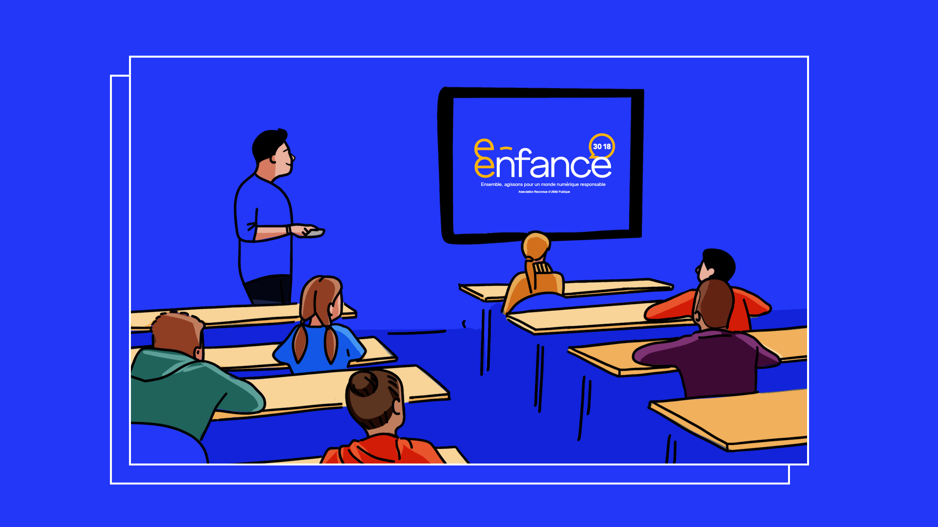

Slide 3


Slide 4
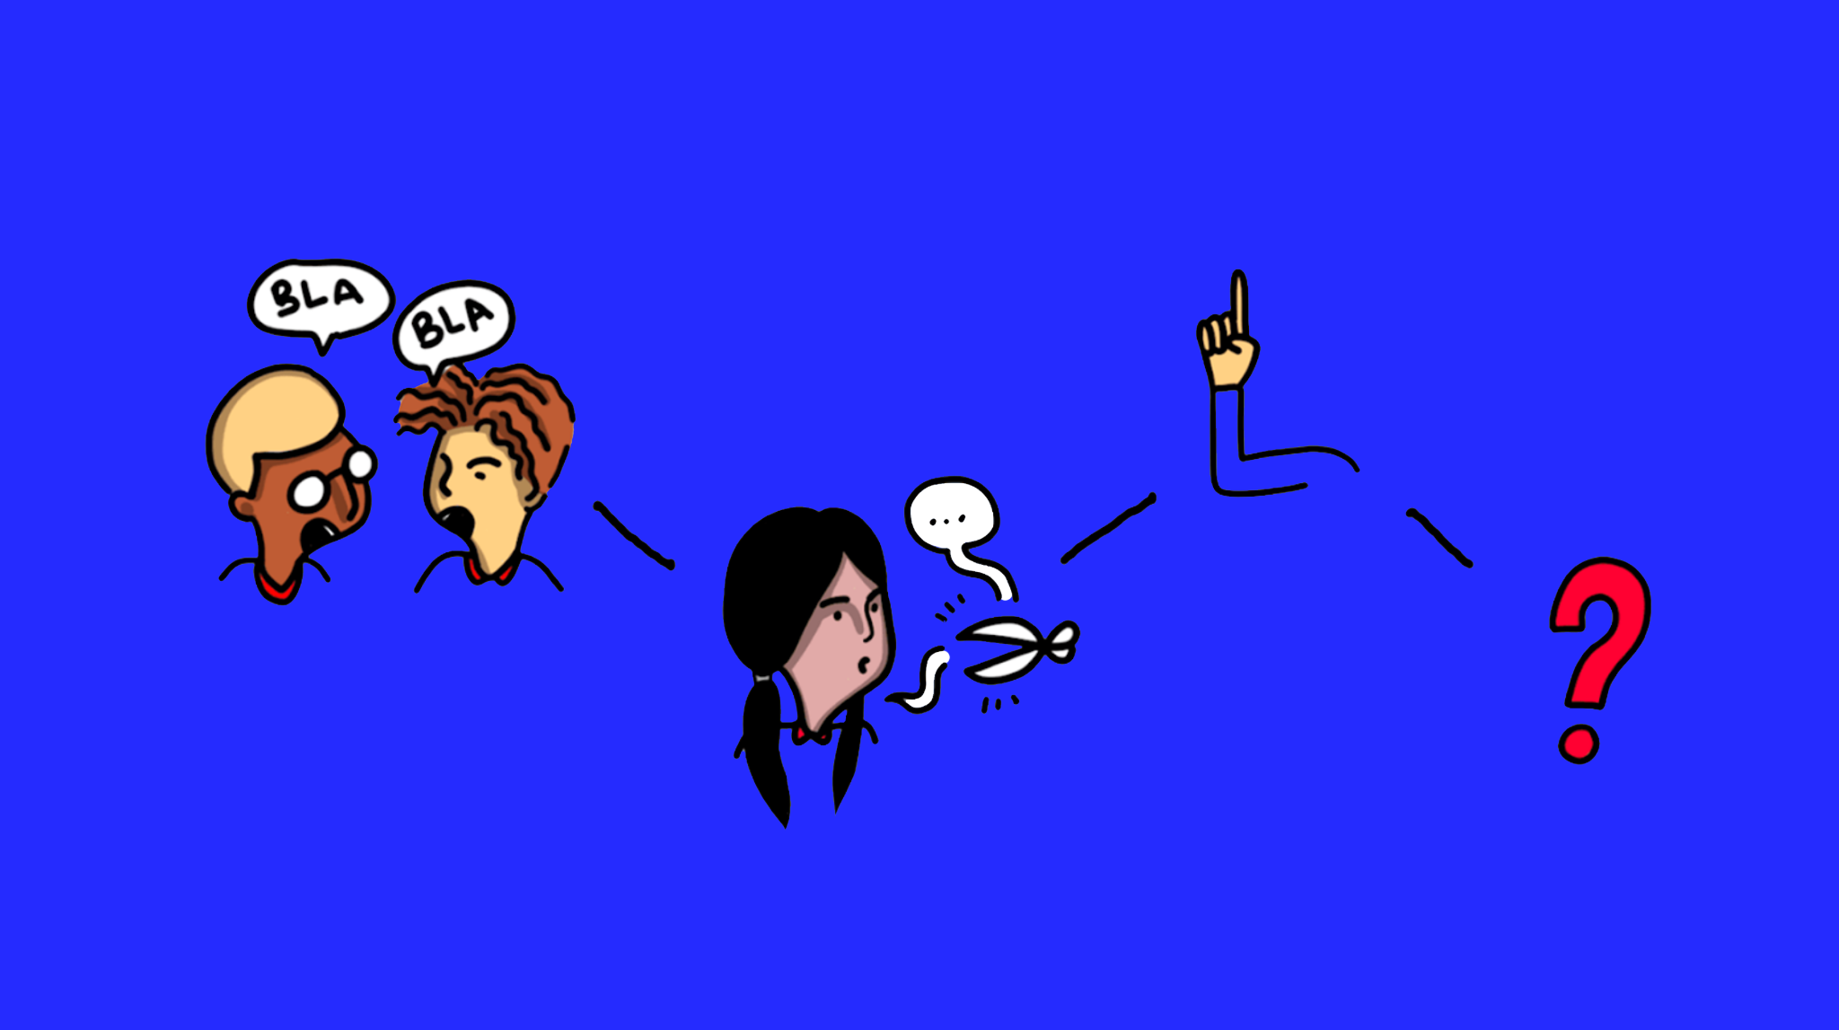
Notes:
Note prez intervenant

Slide 5


Slide 6


Slide 7

Notes:
Note prez intervenant

Slide 8

Notes:
Note prez intervenant

Slide 9
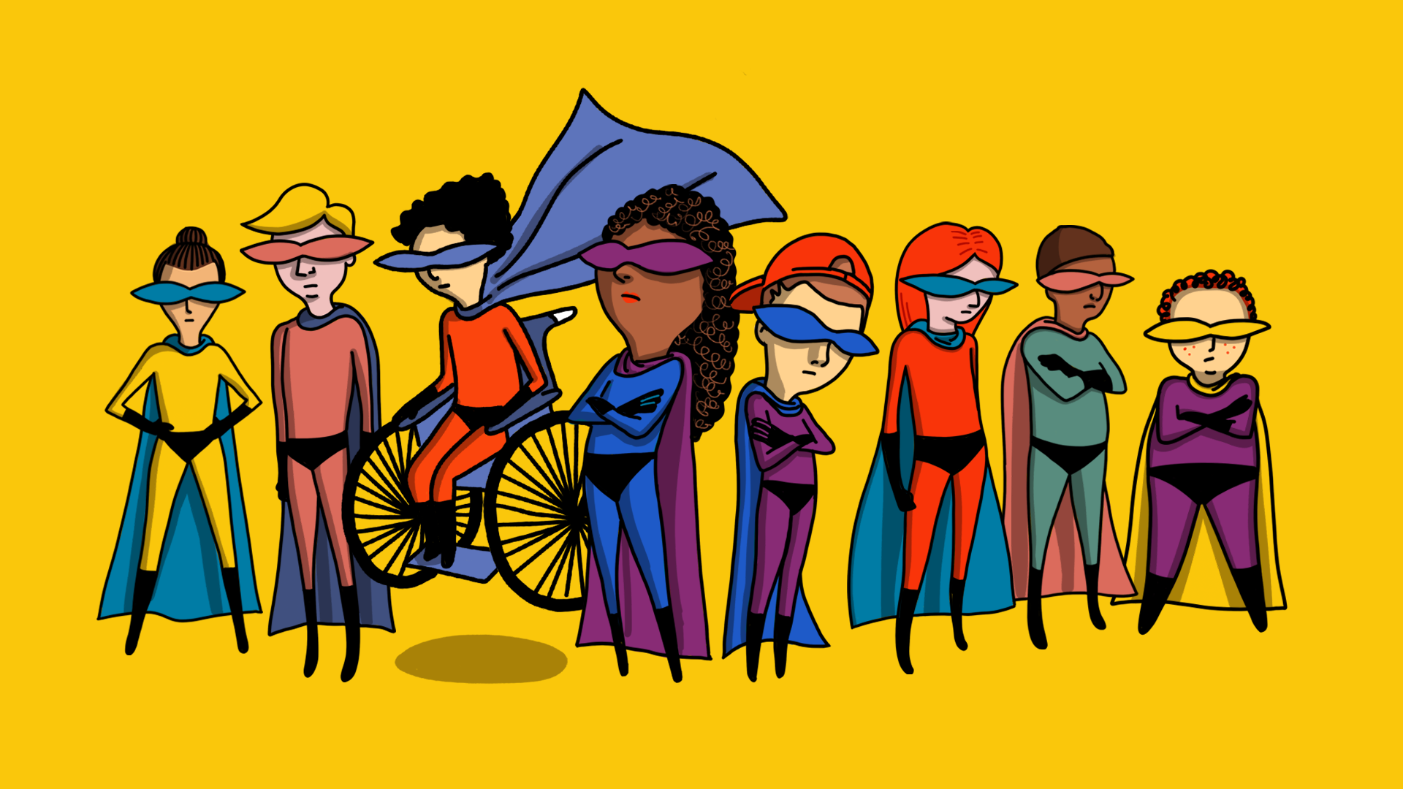

Slide 10
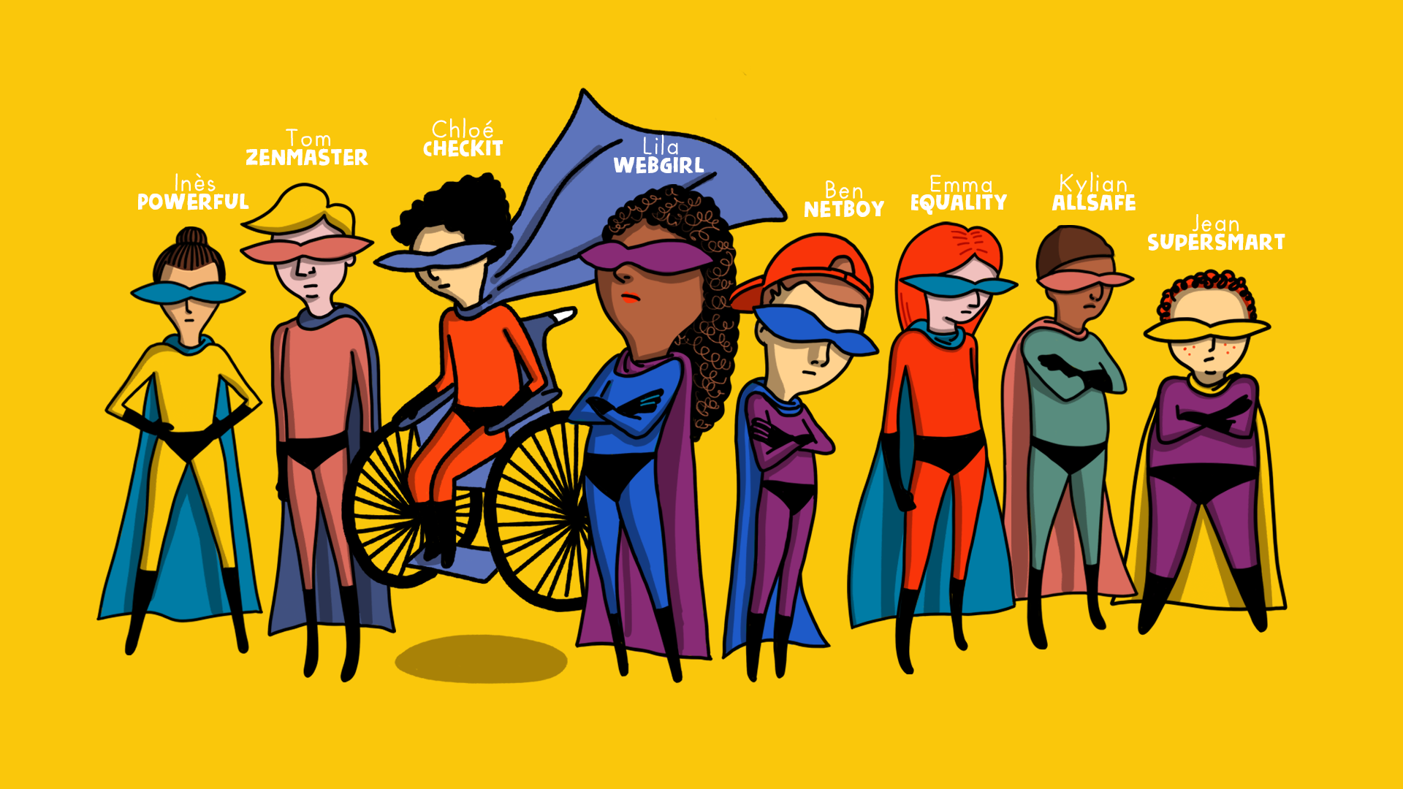

Slide 11

Notes:
Note prez intervenant

Slide 12

Notes:
Note prez intervenant

Slide 13
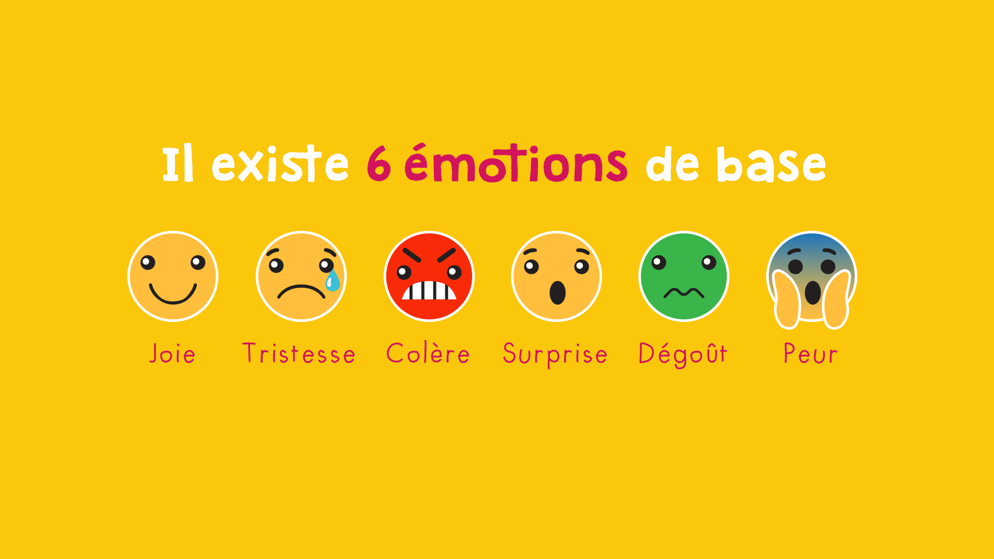
Notes:
Note prez intervenant

Slide 14

Notes:
Note prez intervenant

Slide 15


Slide 16

Notes:
Note prez intervenant

Slide 17

Notes:
Note prez intervenant

Slide 18

Notes:
Note prez intervenant

Slide 19

Notes:
Note prez intervenant

Slide 20

Notes:
Note prez intervenant

Slide 21
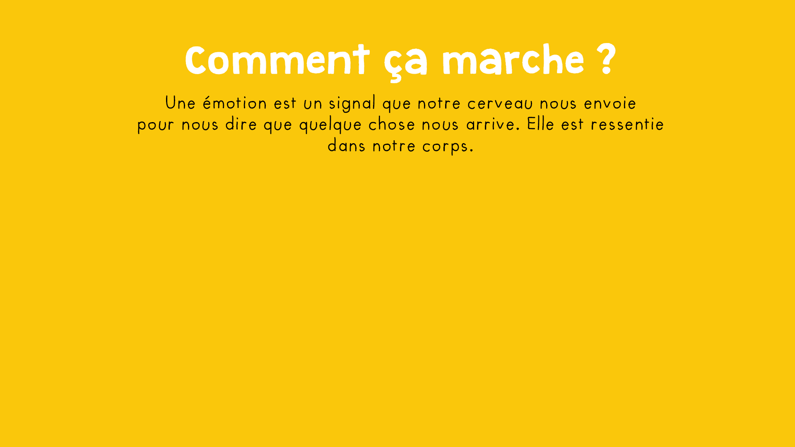
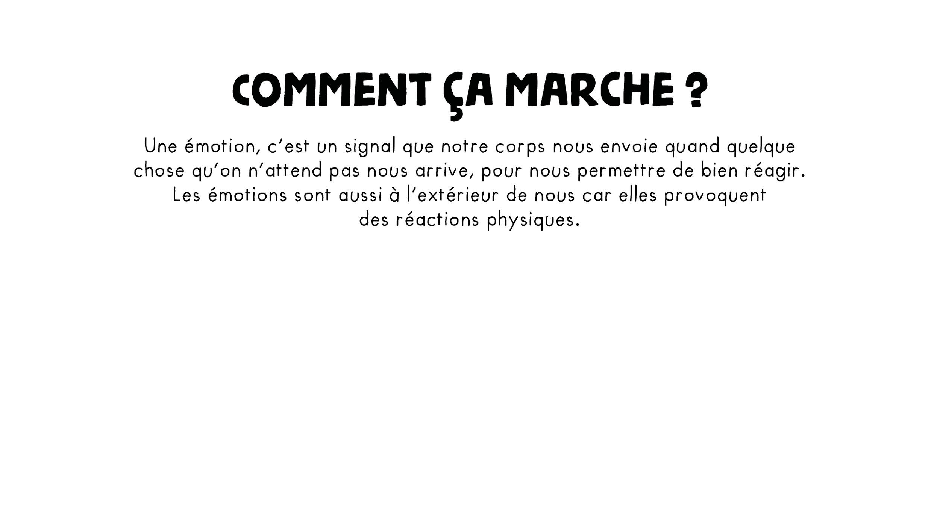
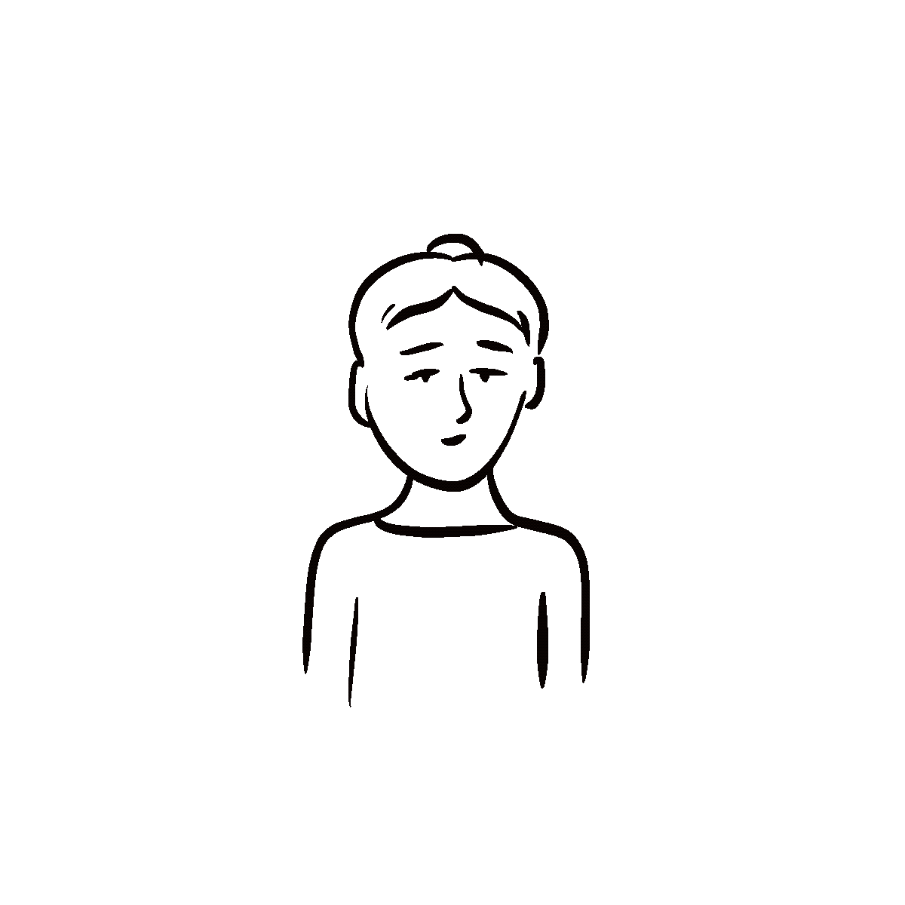

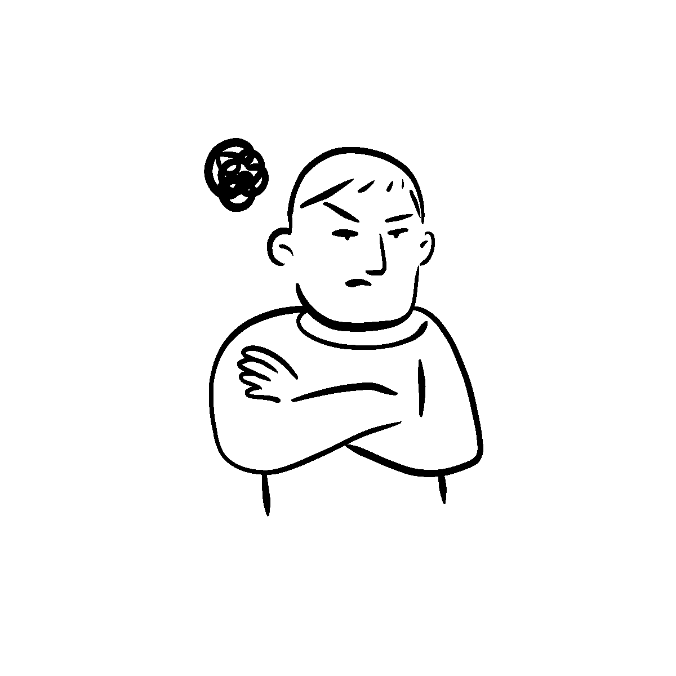
Notes:
Une émotion est un signal que notre cerveau nous envoie pour nous dire que quelque chose nous arrive. Elle est ressentie dans notre corps.

Slide 22
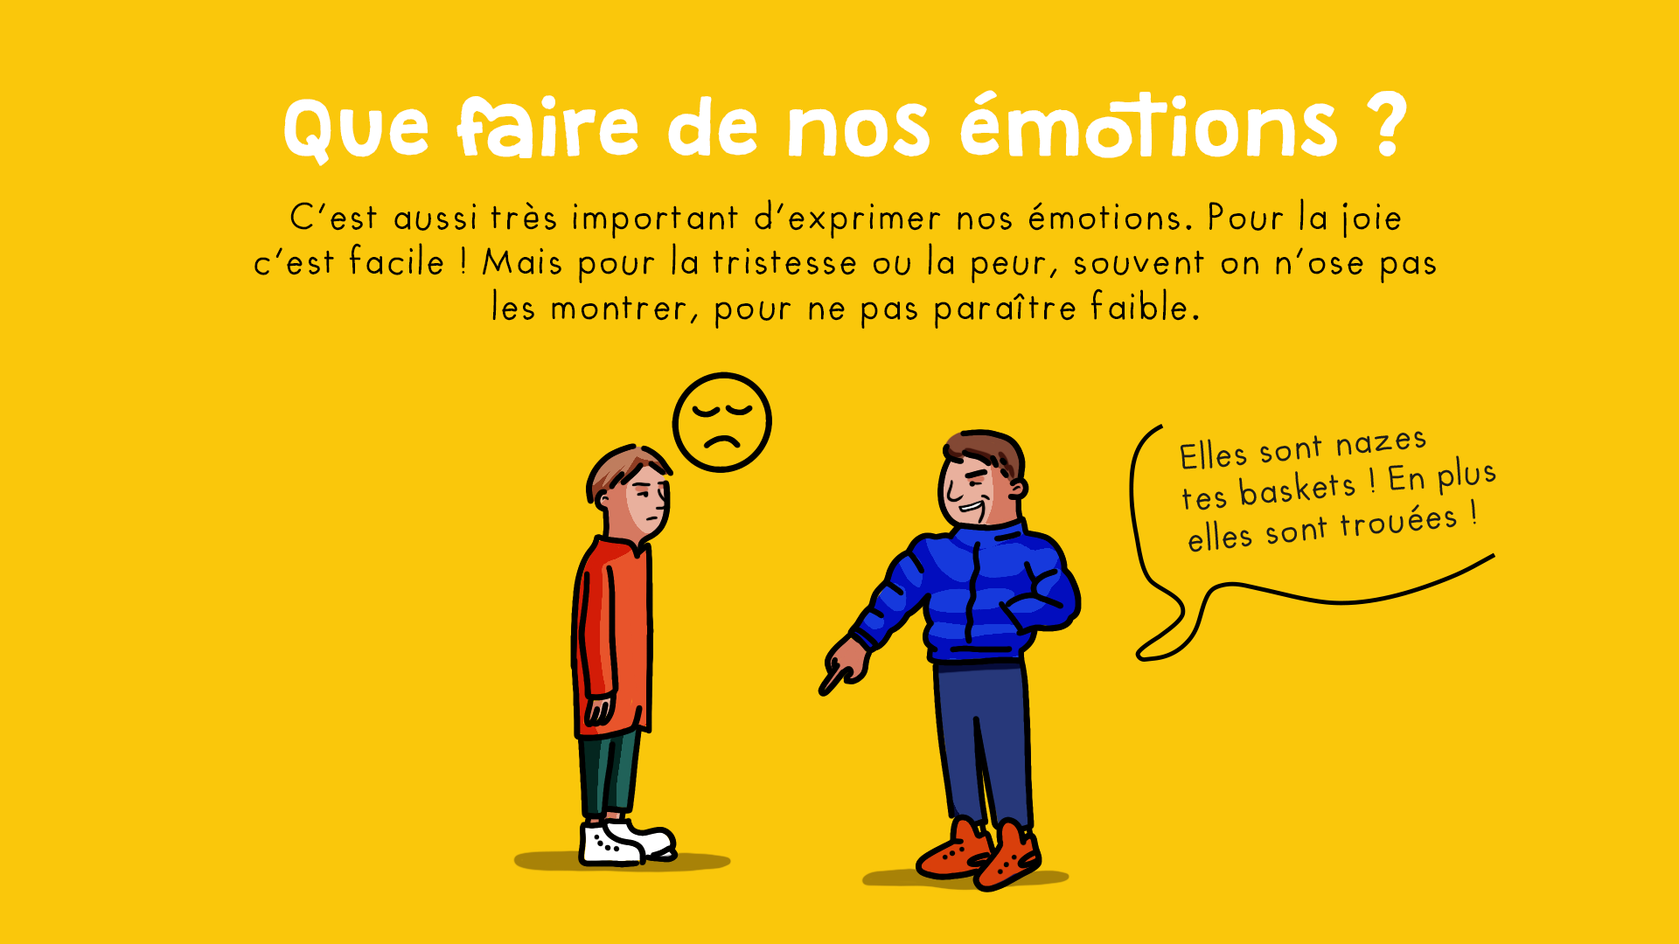
Notes:
Note prez intervenant

Slide 23
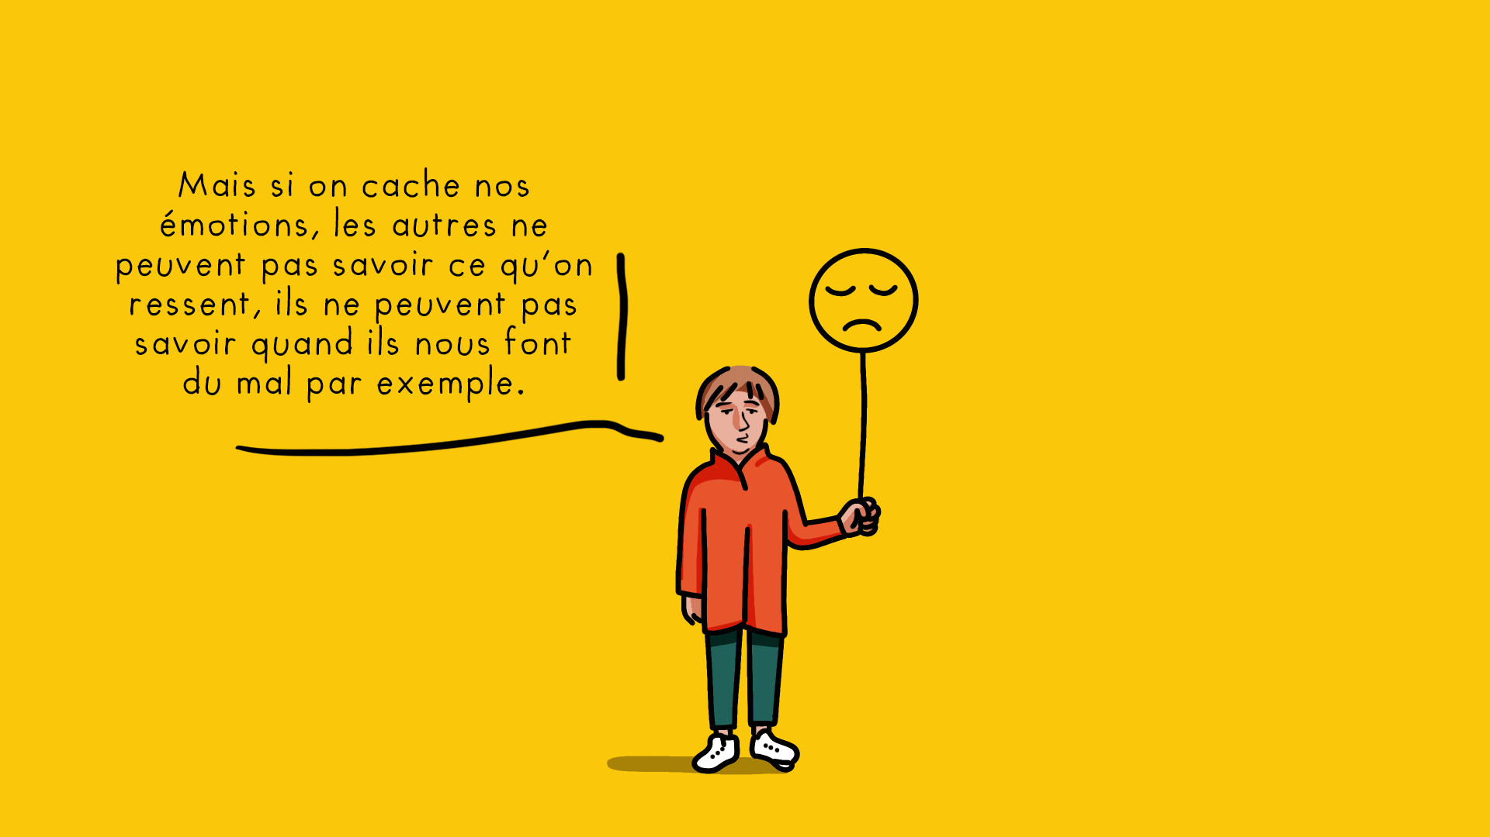
Notes:
Note prez intervenant

Slide 24
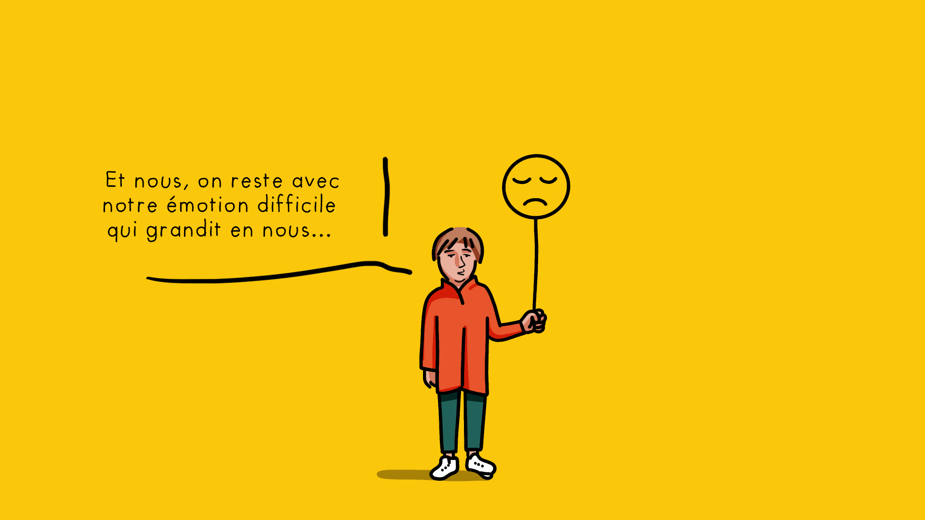
Notes:
Note prez intervenant

Slide 25

Notes:
Note prez intervenant

Slide 26

Notes:
Note prez intervenant

Slide 27

Notes:
Note prez intervenant

Slide 28

Notes:
Note prez intervenant

Slide 29
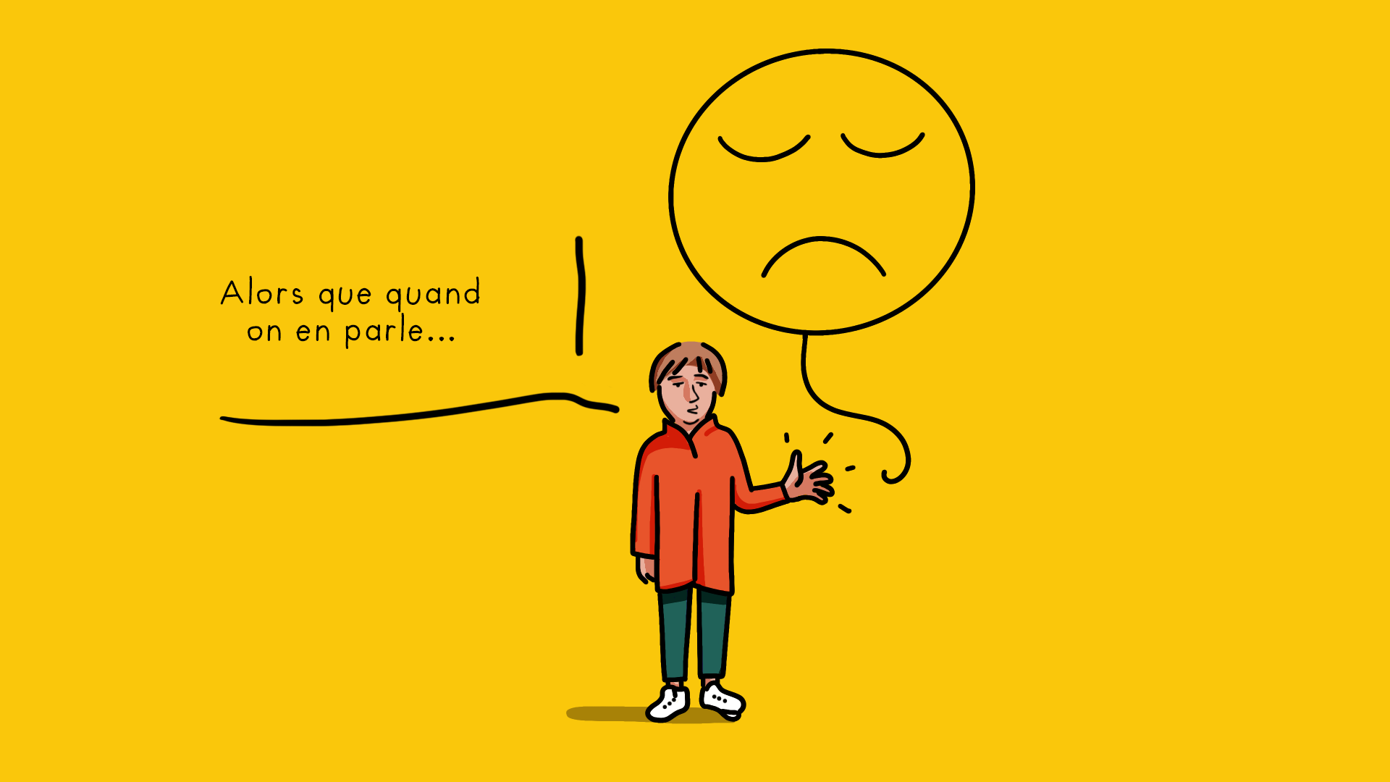
Notes:
Note prez intervenant

Slide 30

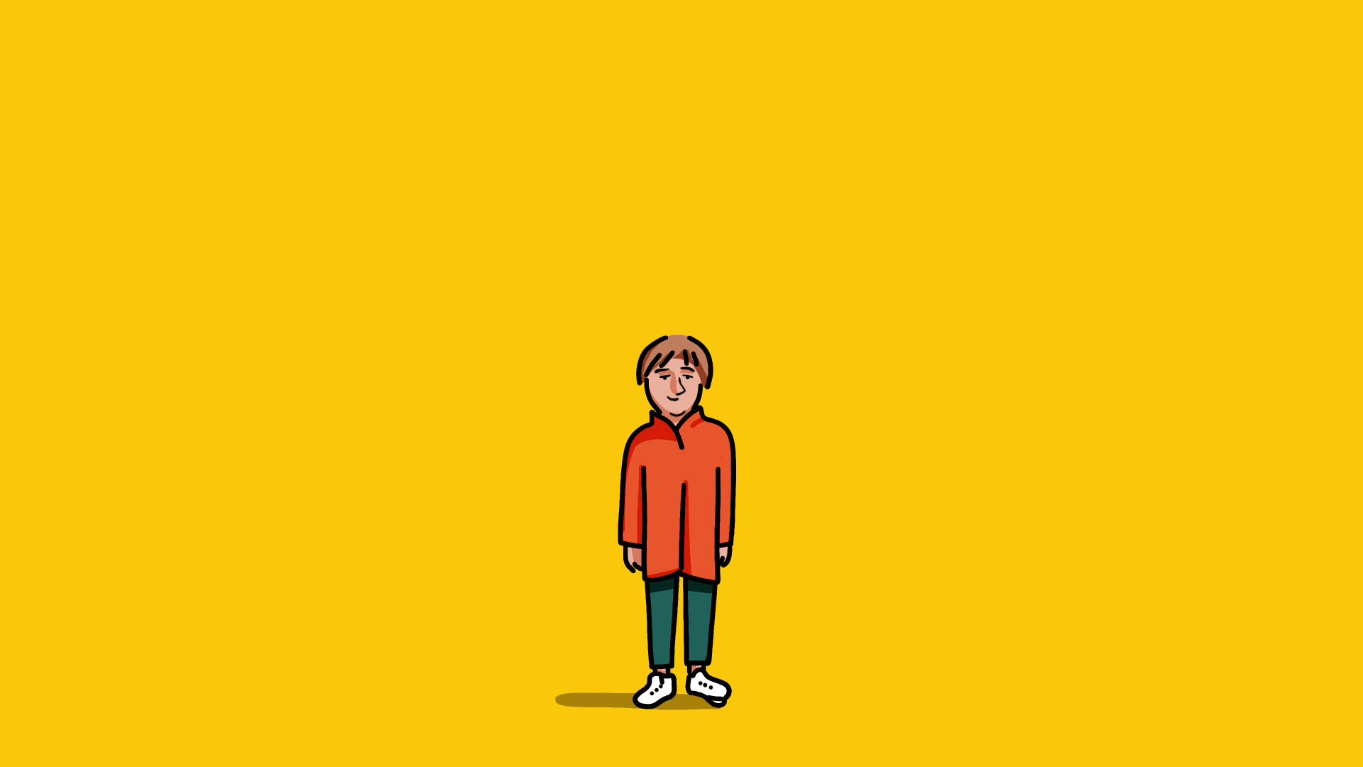




Notes:
Note prez intervenant

Slide 31
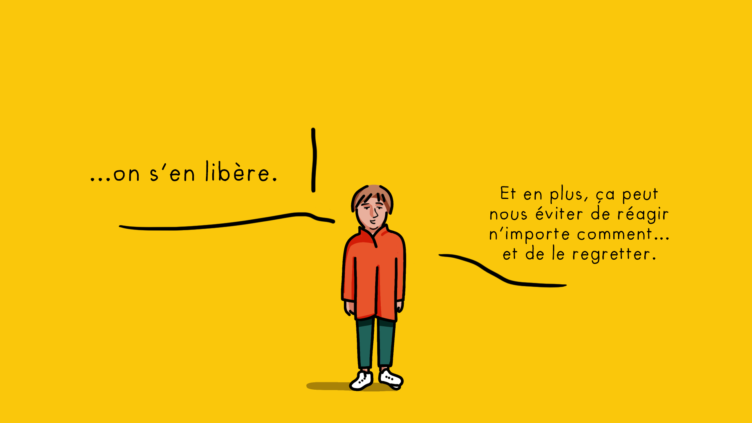
Notes:
Note prez intervenant

Slide 32
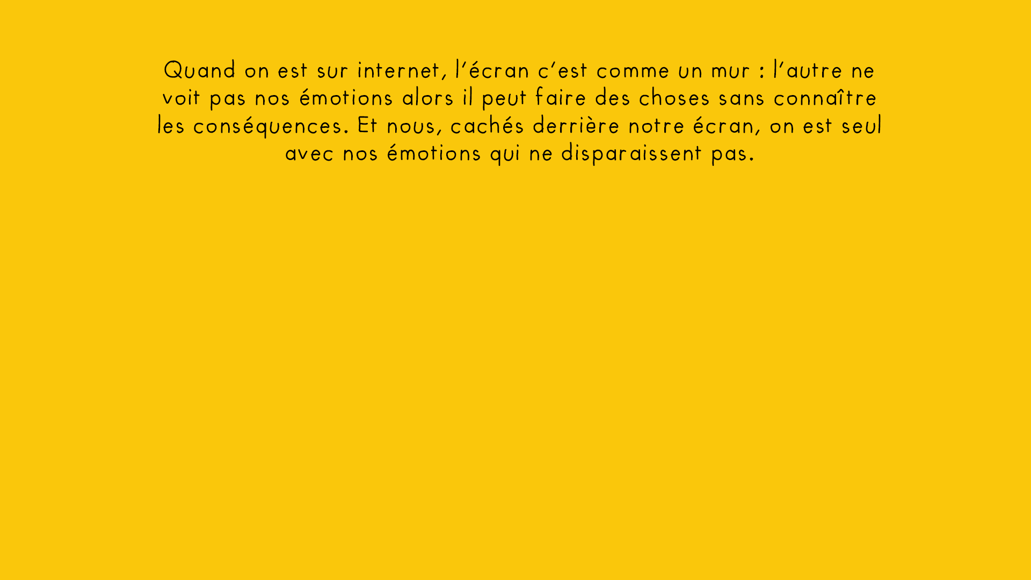
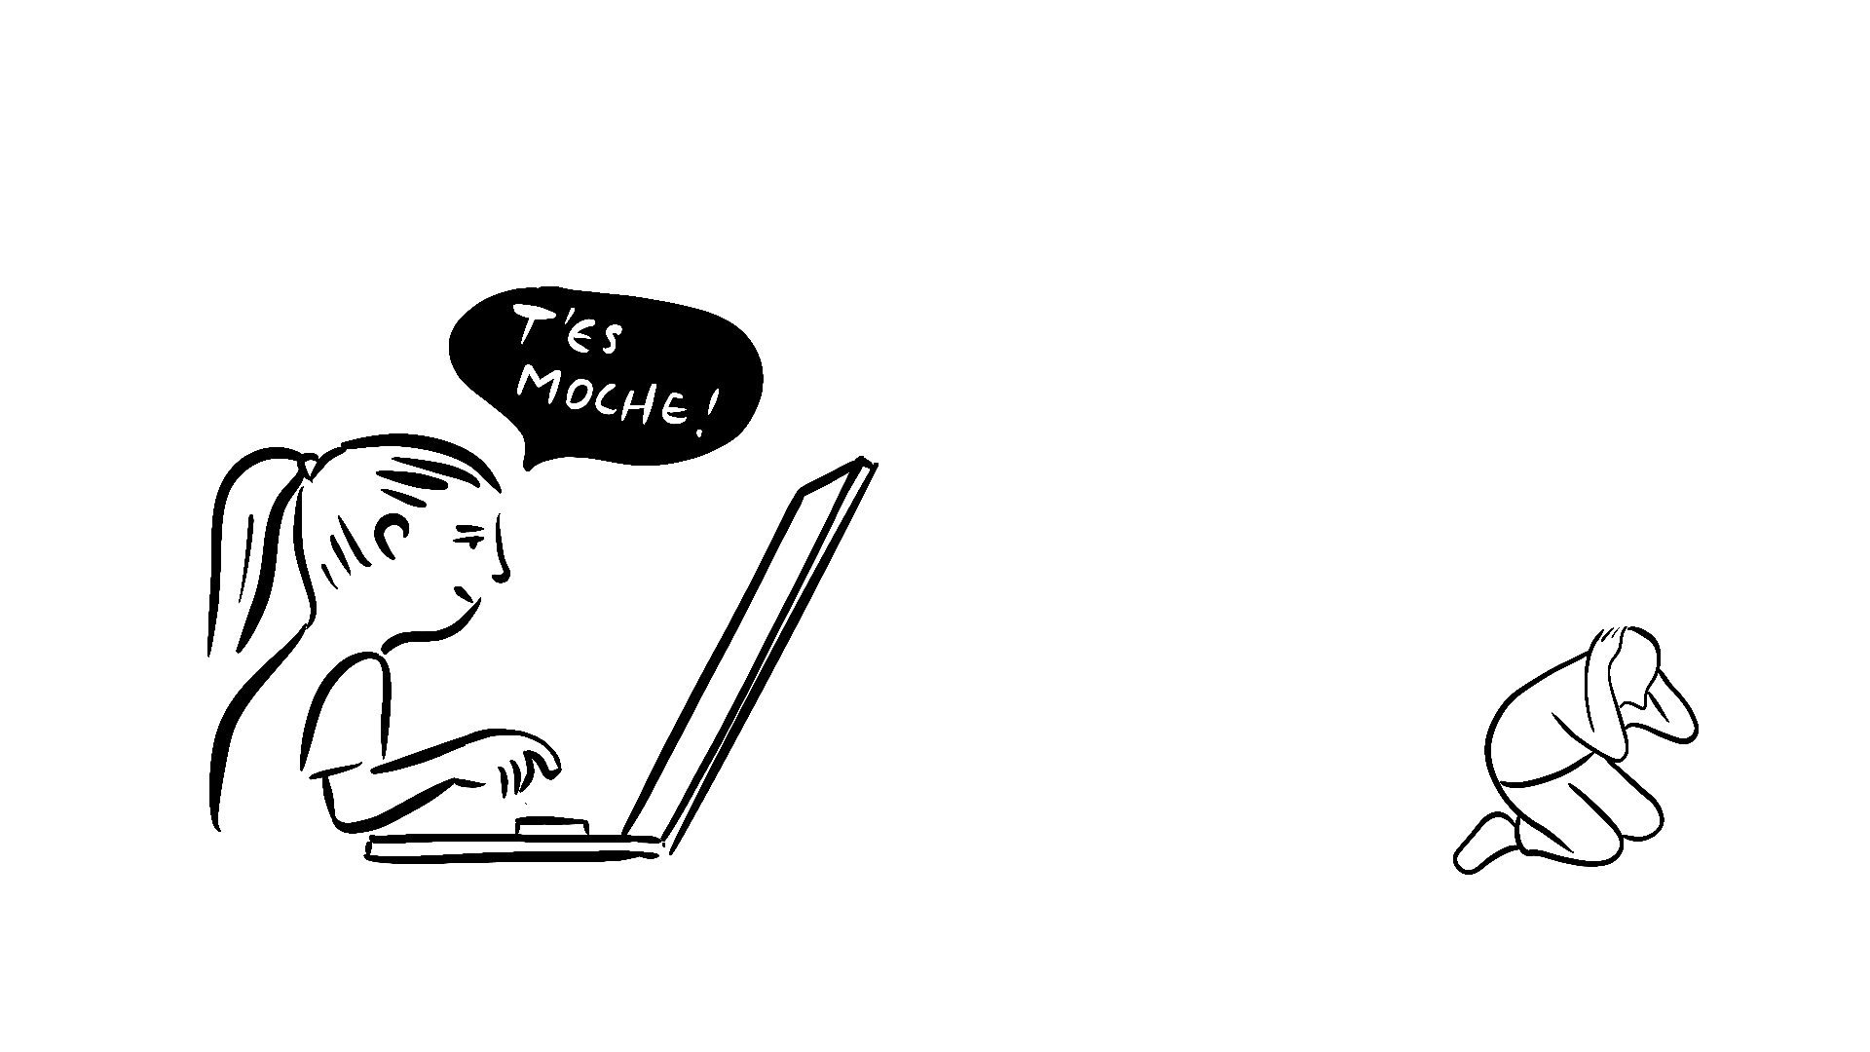
Notes:
Quand on est sur internet, l’écran c’est comme un mur : l’autre ne voit pas nos émotions alors il peut faire des choses sans connaître les conséquences. Et nous, cachés derrière notre écran, on est seul avec nos émotions qui ne disparaissent pas.

Slide 33
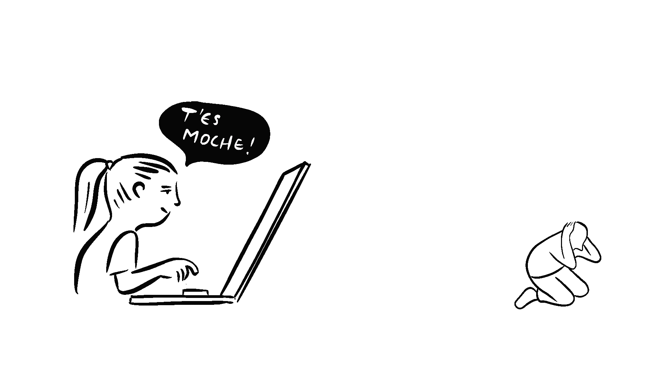
Notes:
Note prez intervenant

Slide 34

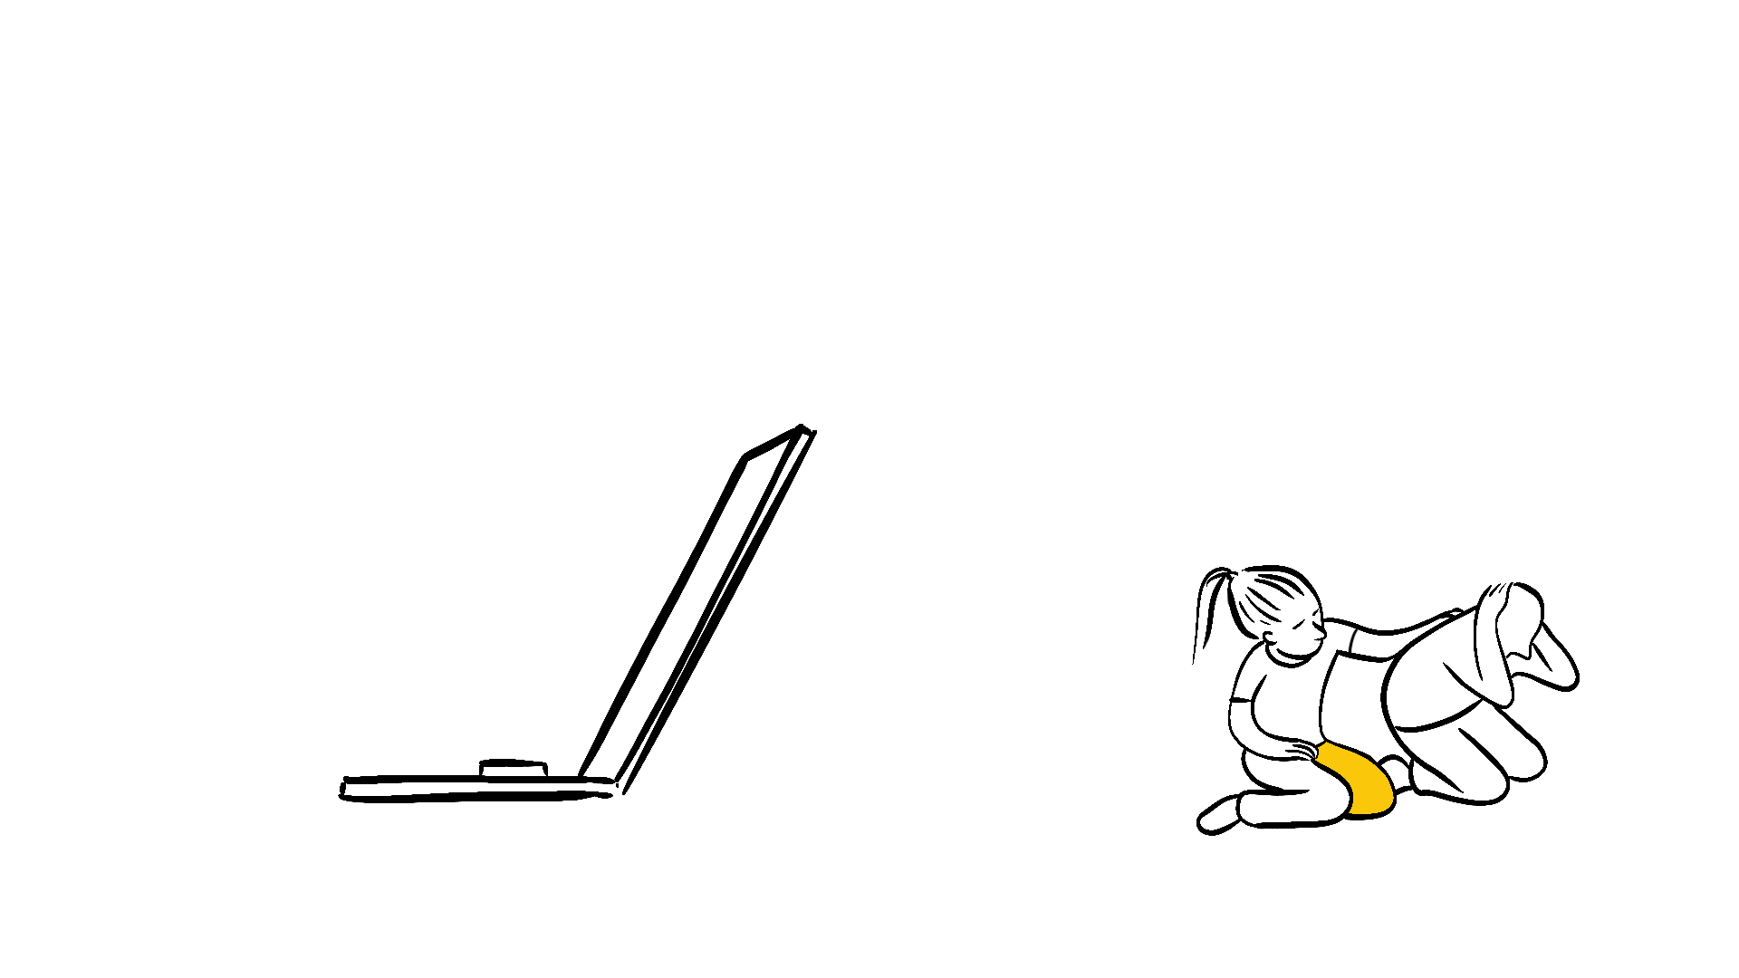
Notes:
Quand on est sur internet, l’écran c’est comme un mur : l’autre ne voit pas nos émotions alors il peut faire des choses sans connaître les conséquences. Et nous, cachés derrière notre écran, on est seul avec nos émotions qui ne disparaissent pas.

Slide 35

Notes:
Note prez intervenant

Slide 36


Slide 37


Slide 38
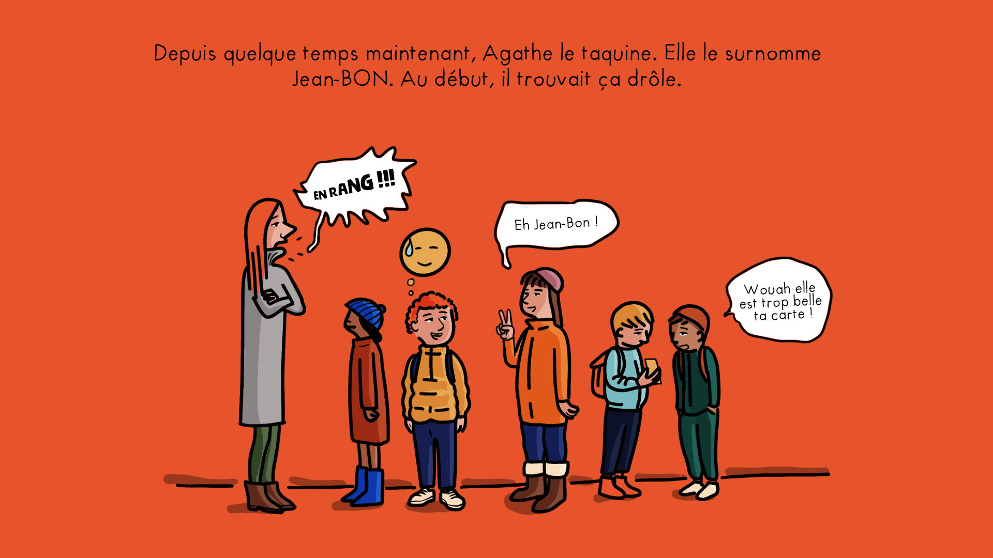

Slide 39
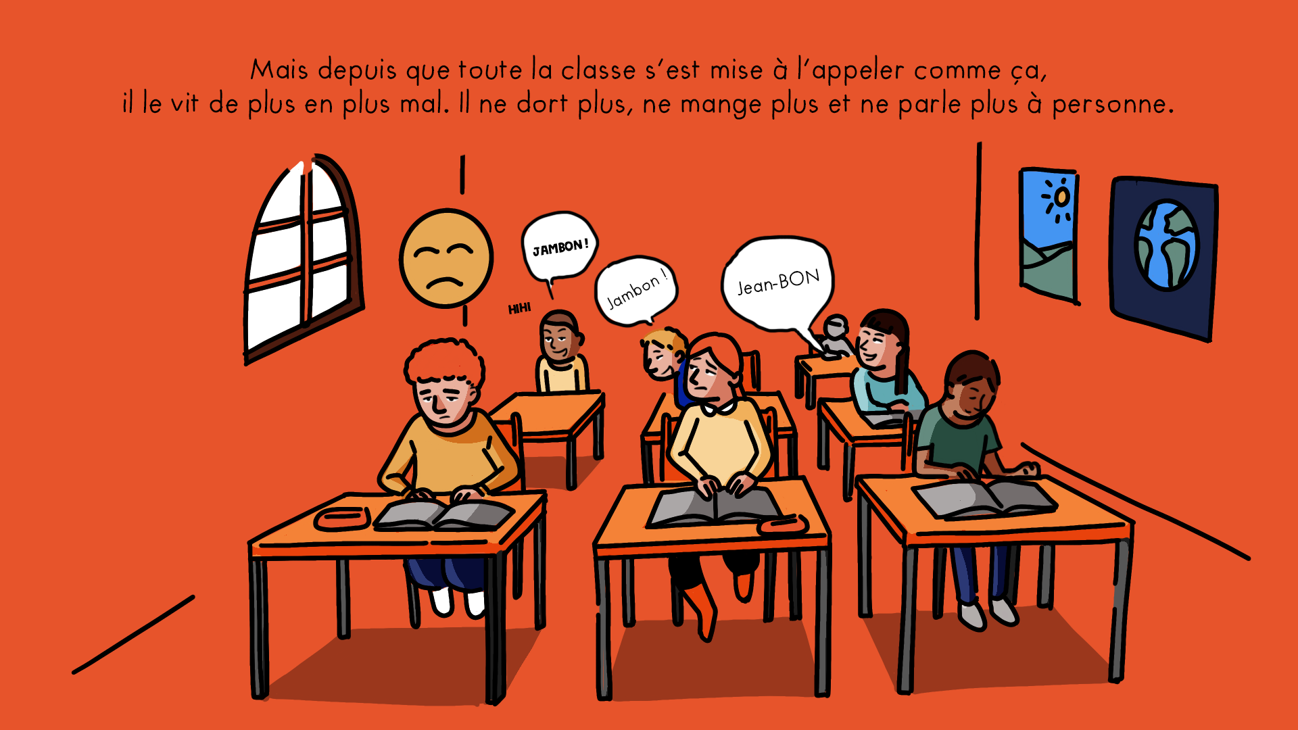

Slide 40
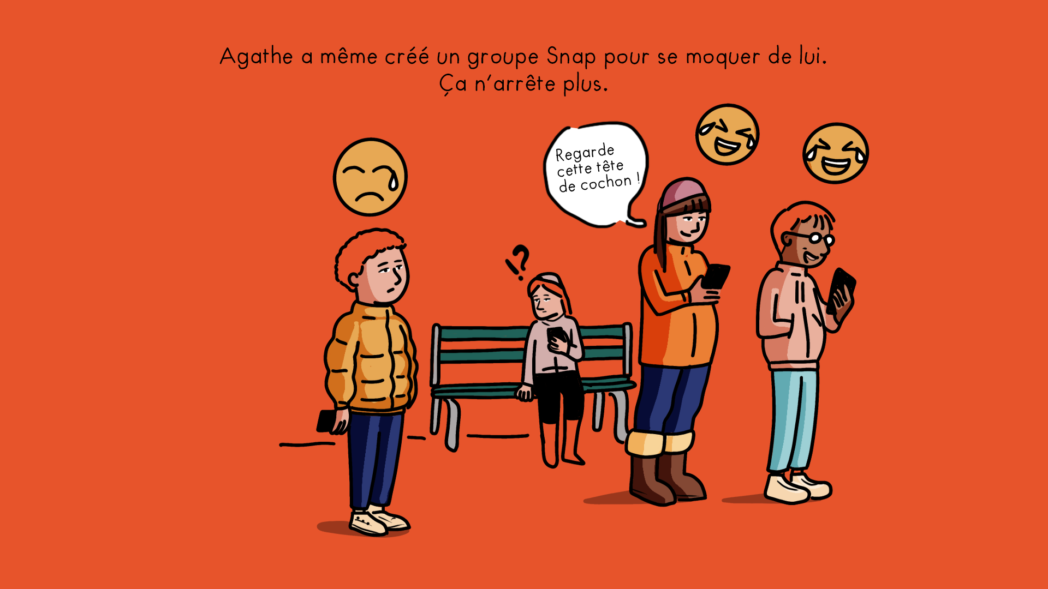

Slide 41
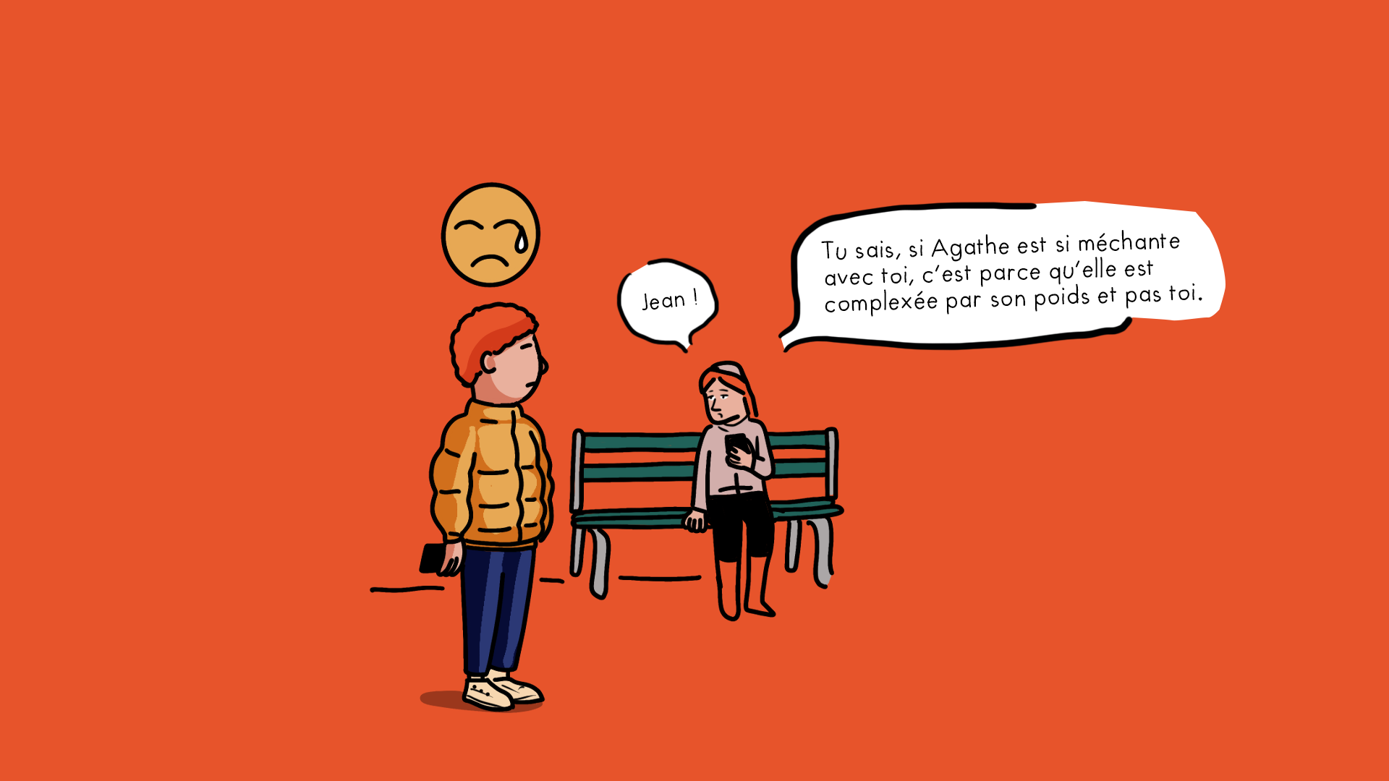

Slide 42
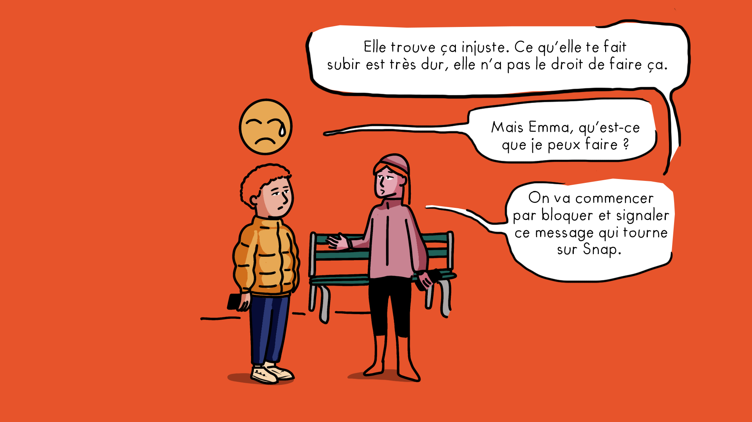

Slide 43
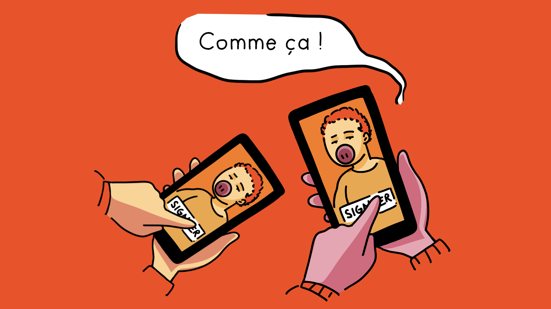

Slide 44
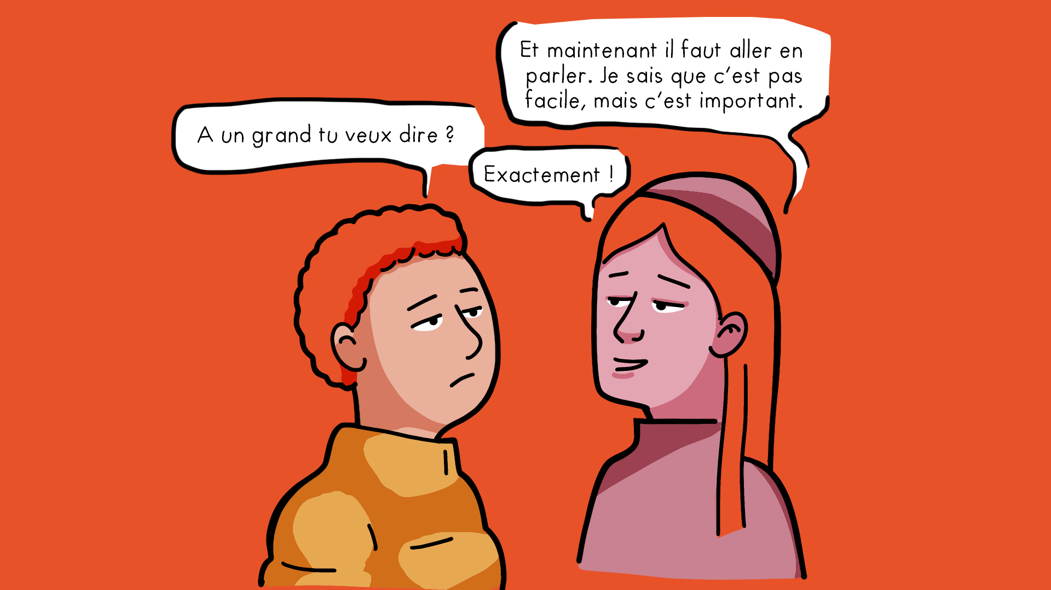

Slide 45
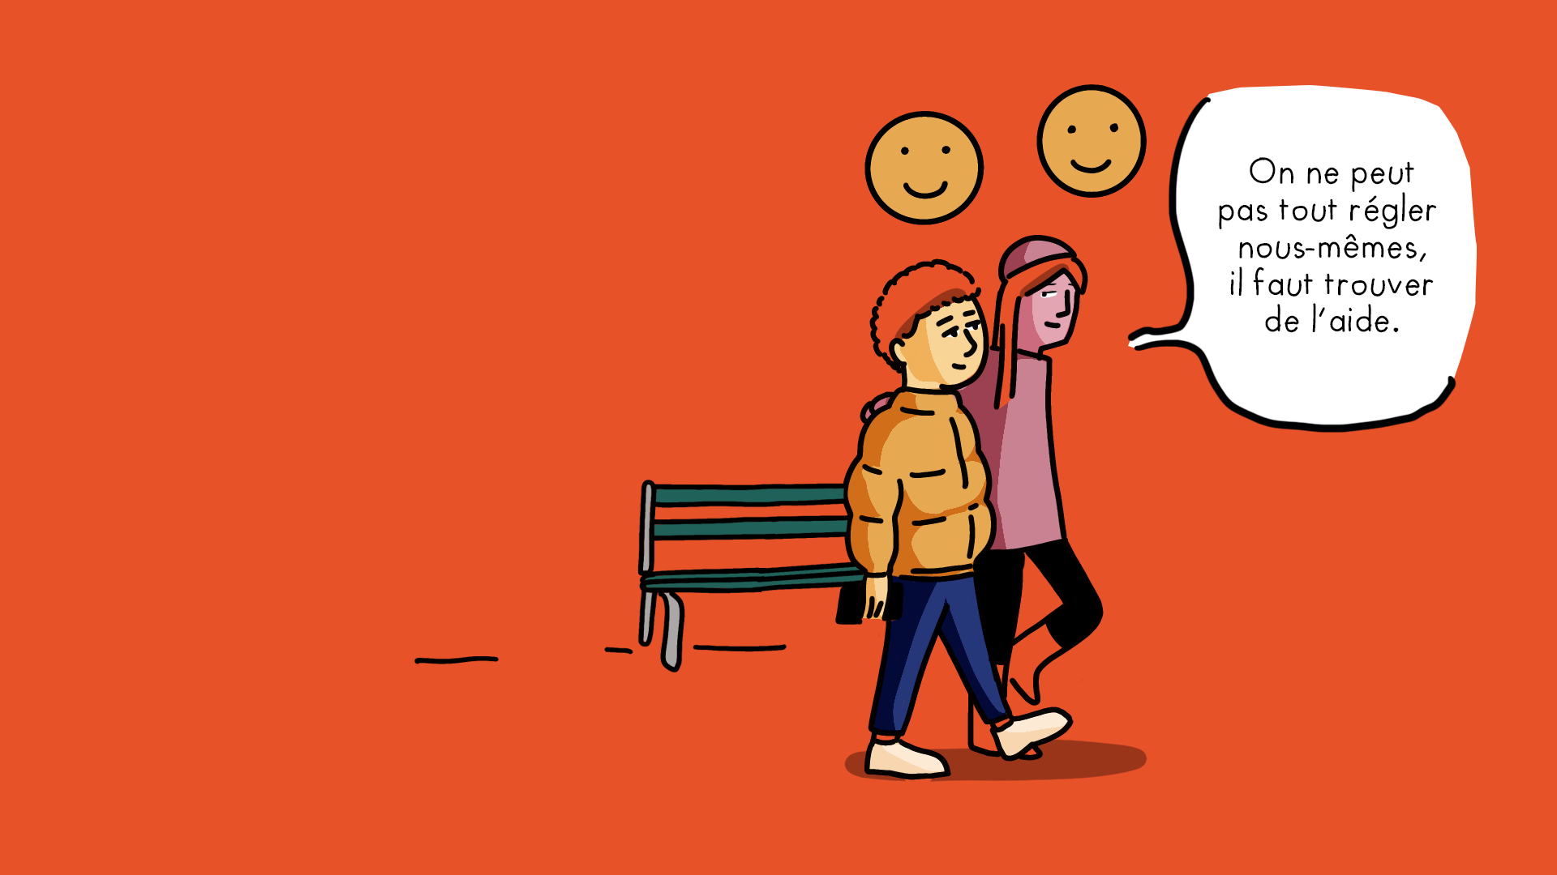

Slide 46
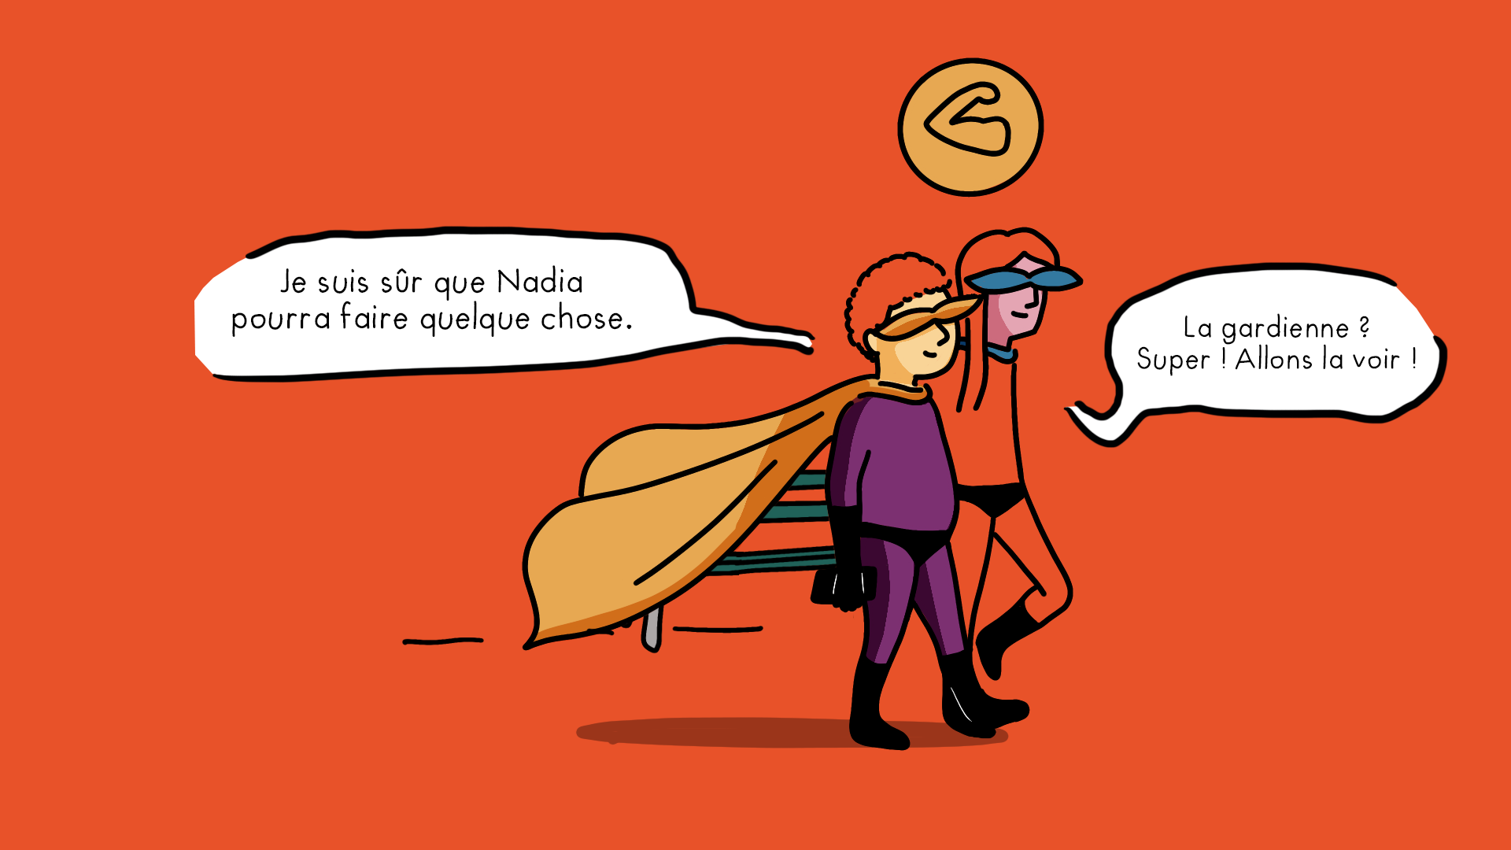

Slide 47

Question posée aux enfants :
“Avez-vous déjà vécu ?”
“Avez-vous déjà ressenti ce type de situation ?”

Slide 48


Slide 49


Slide 50
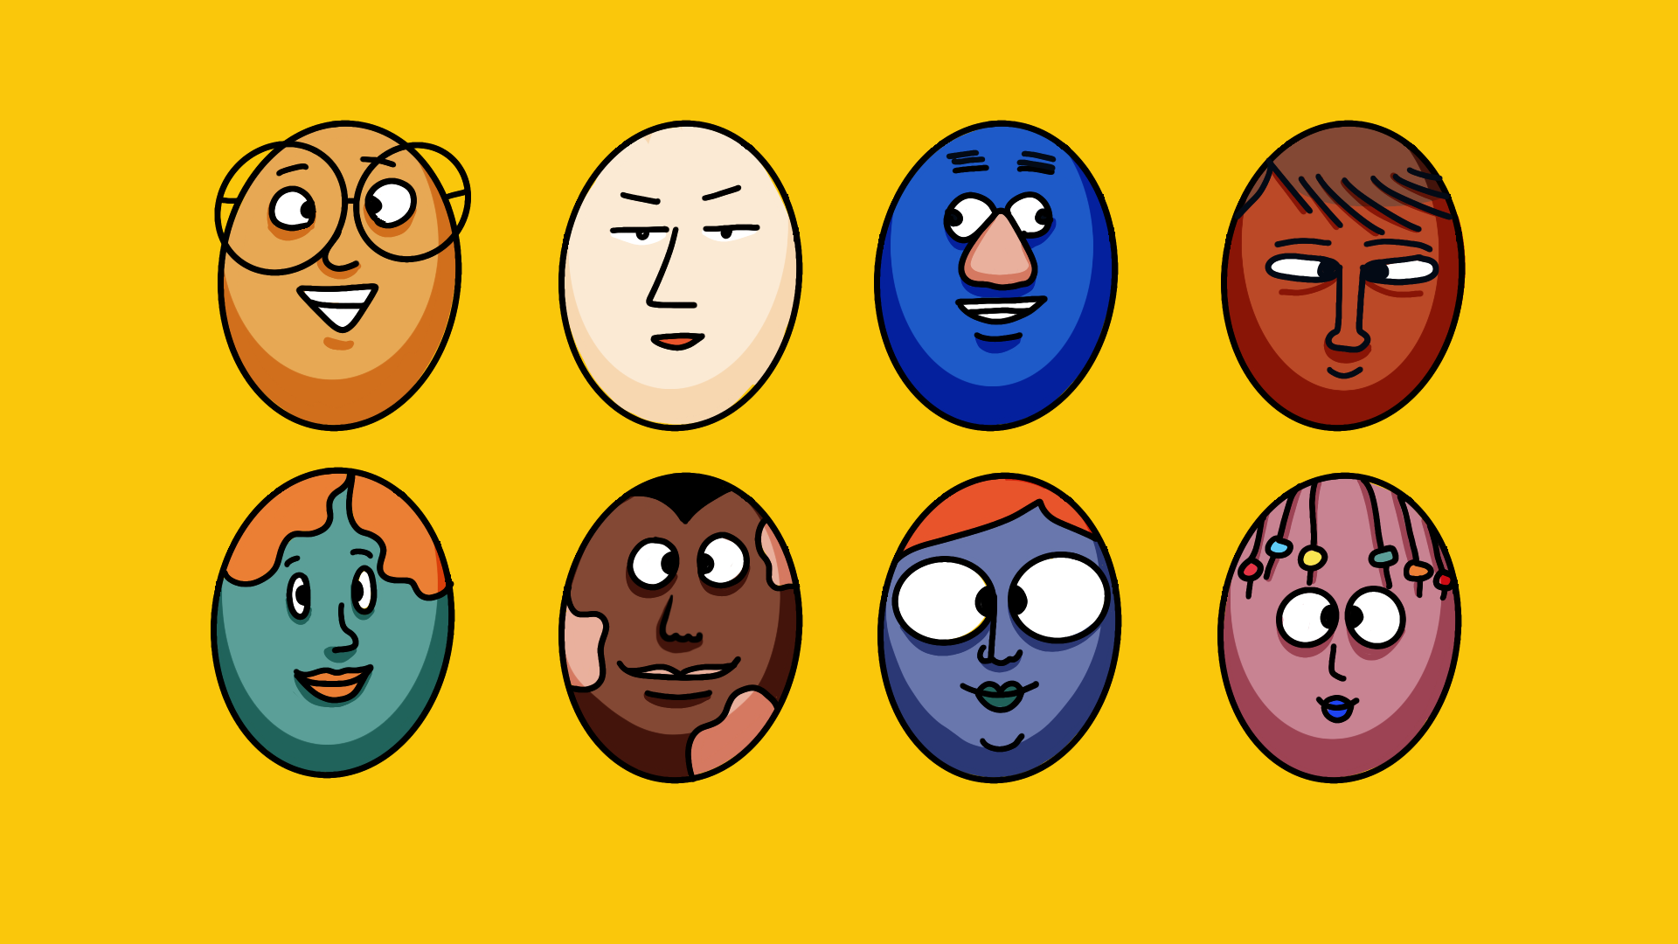

Slide 51


Slide 52


Slide 53


Slide 54


Slide 55


Slide 56


Slide 57


Slide 58


Slide 59


Slide 60


Slide 61
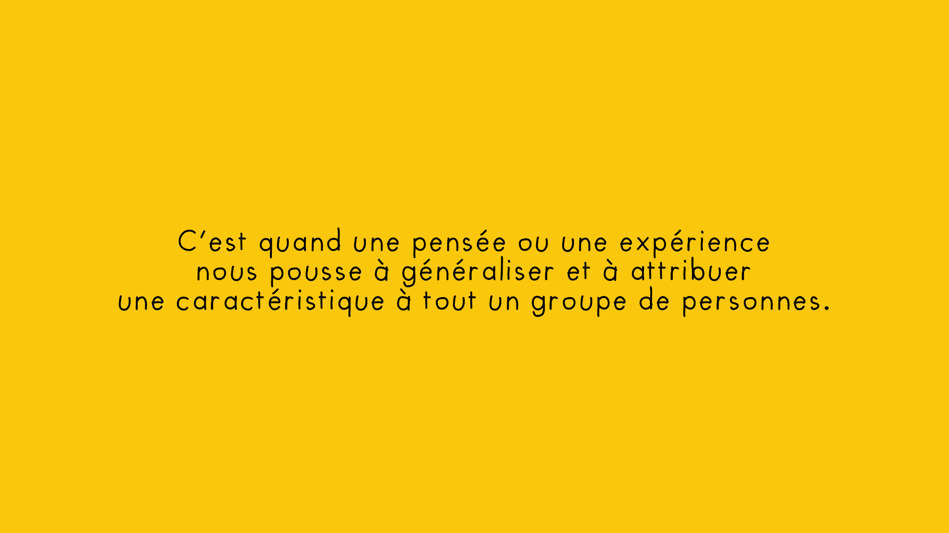

Slide 62


Slide 63
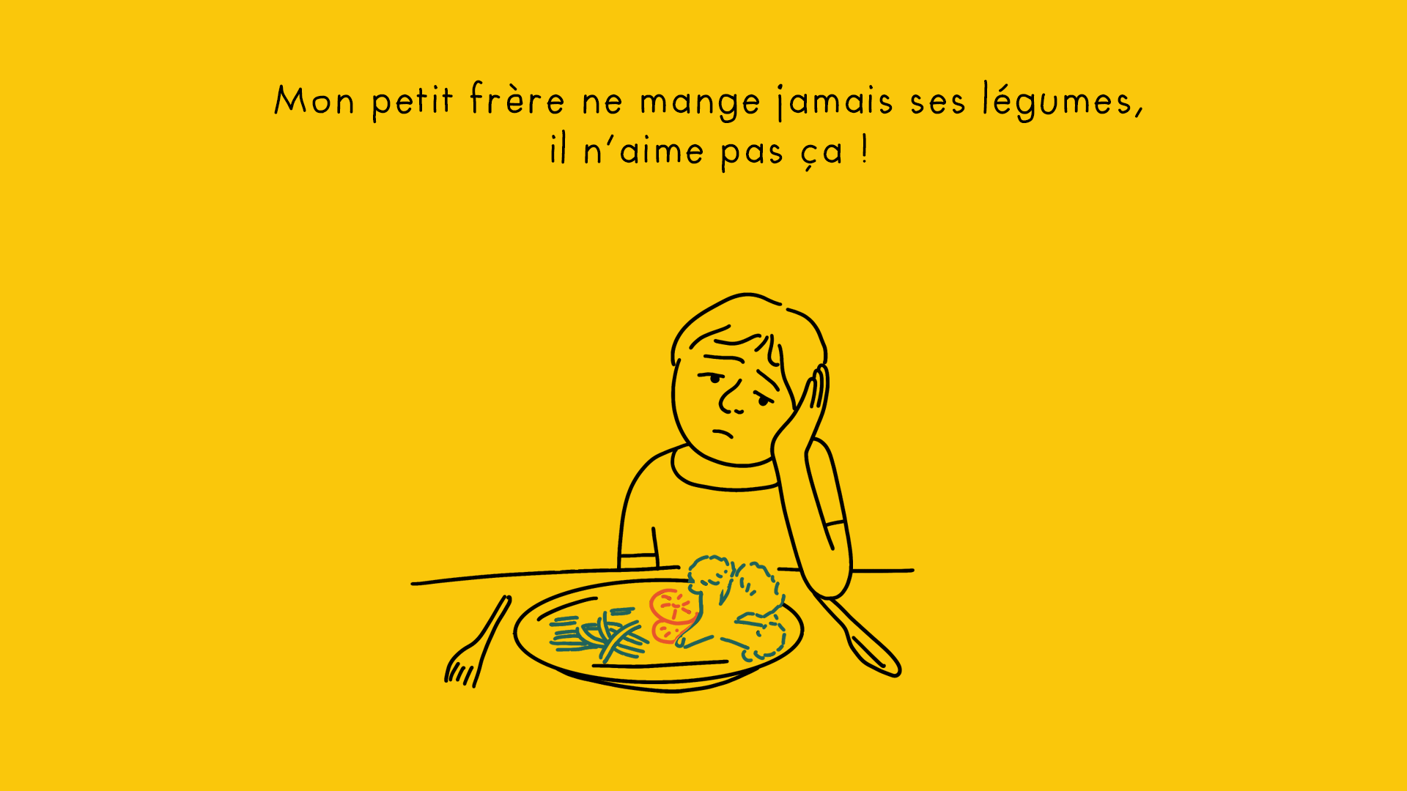

Slide 64


Slide 66


Slide 67
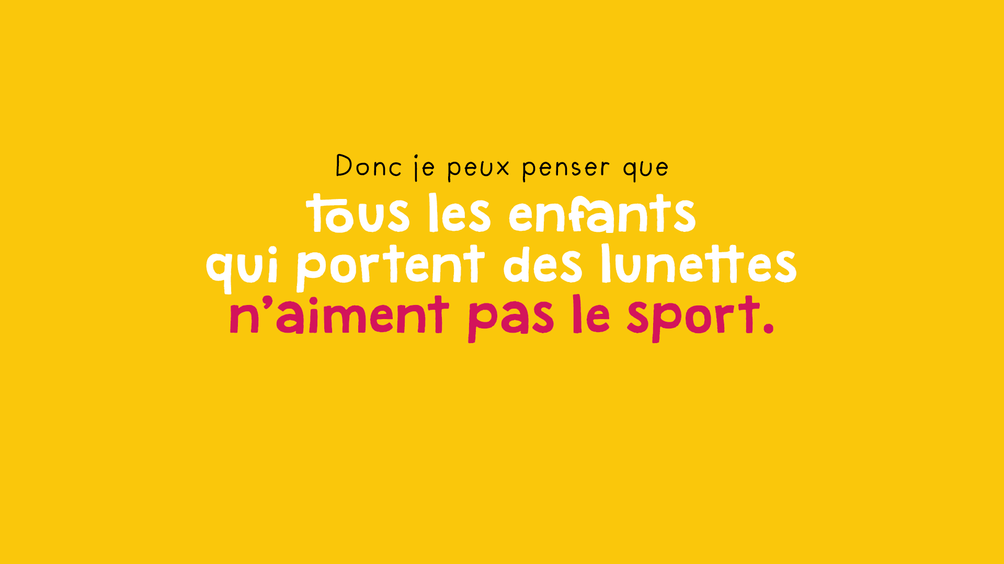

Slide 68


Slide 69
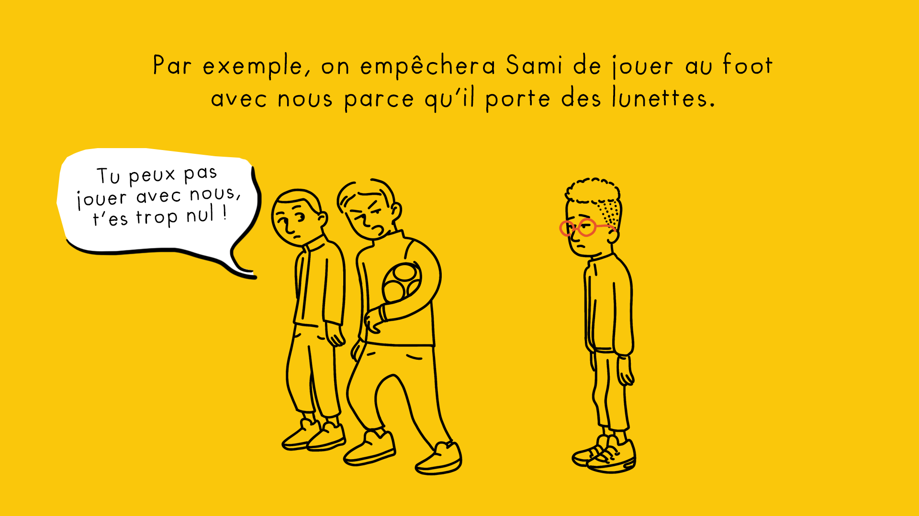

Slide 70


Slide 71

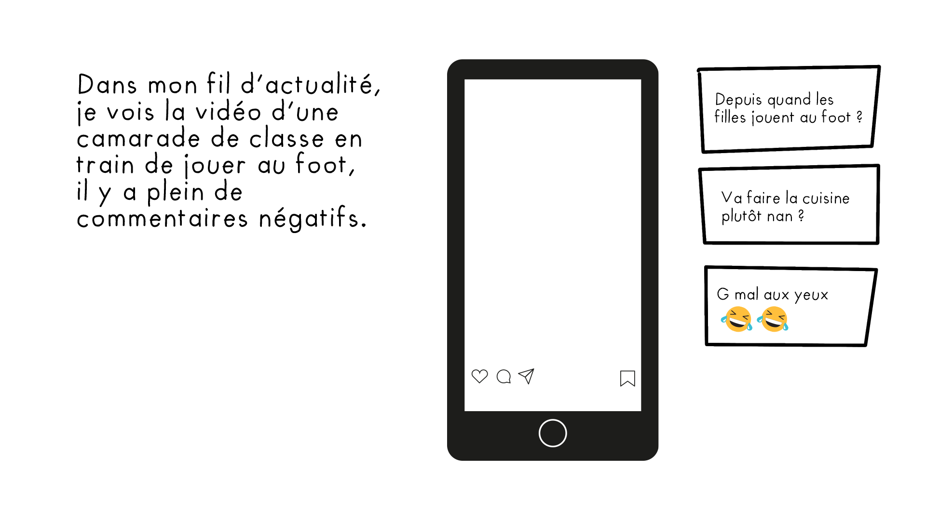
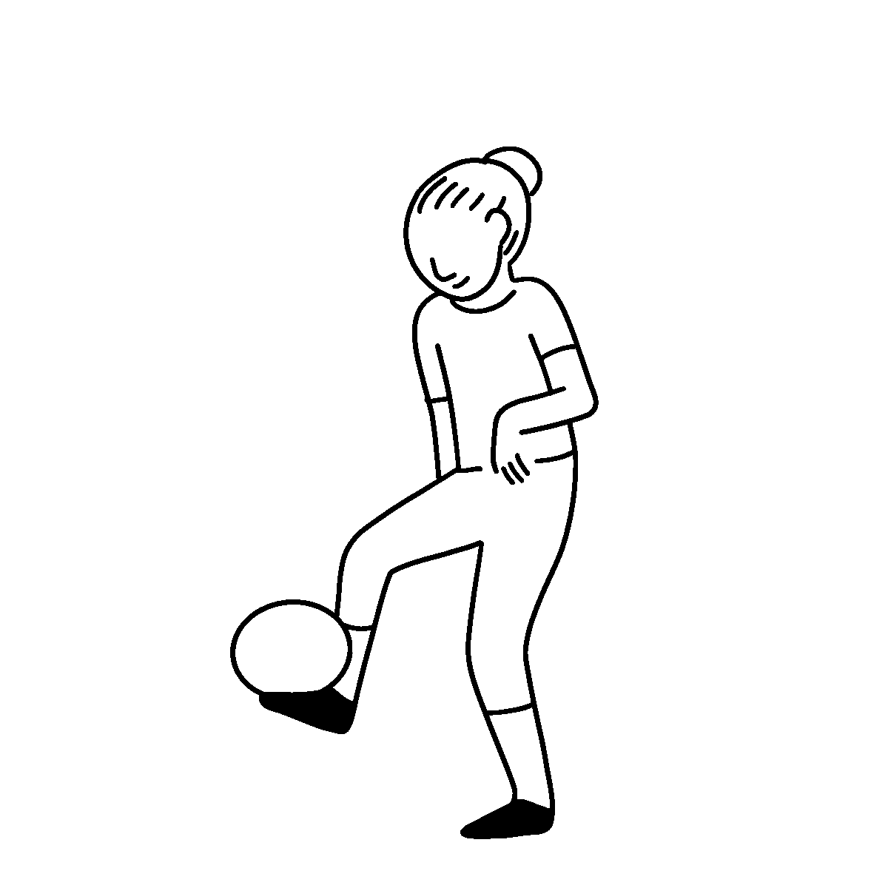

Slide 72
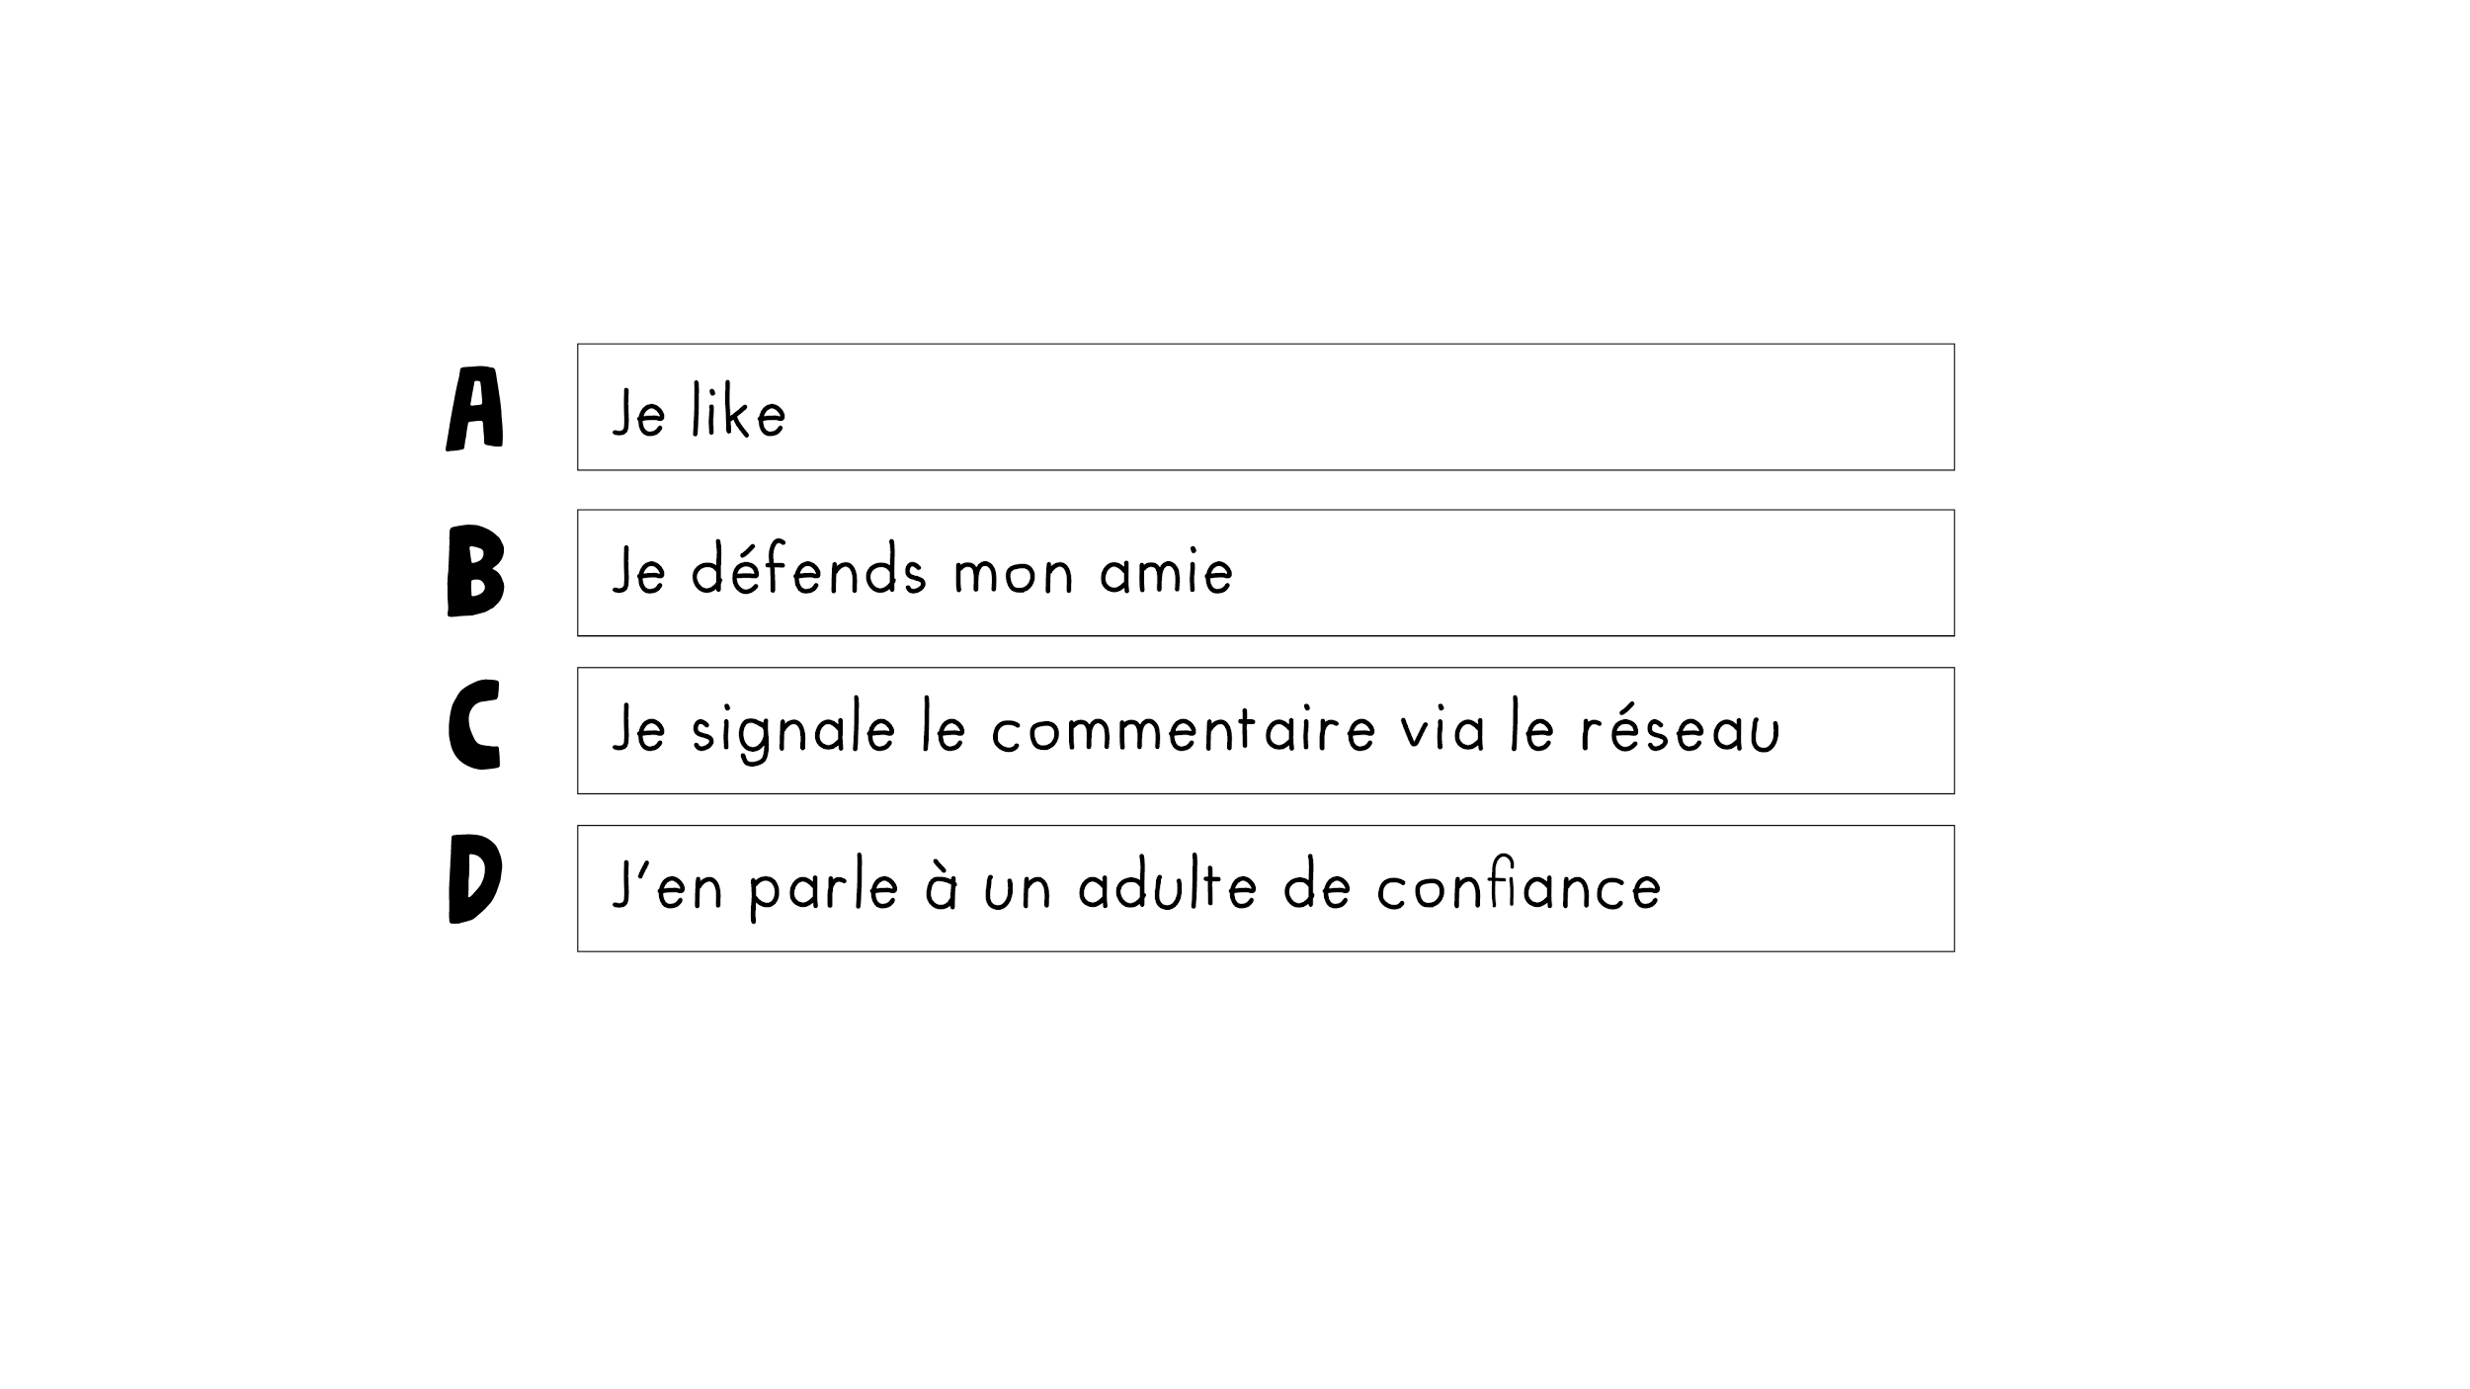

Slide 73
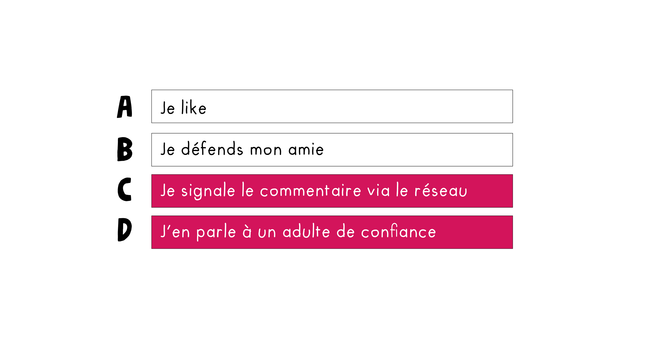

Slide 74
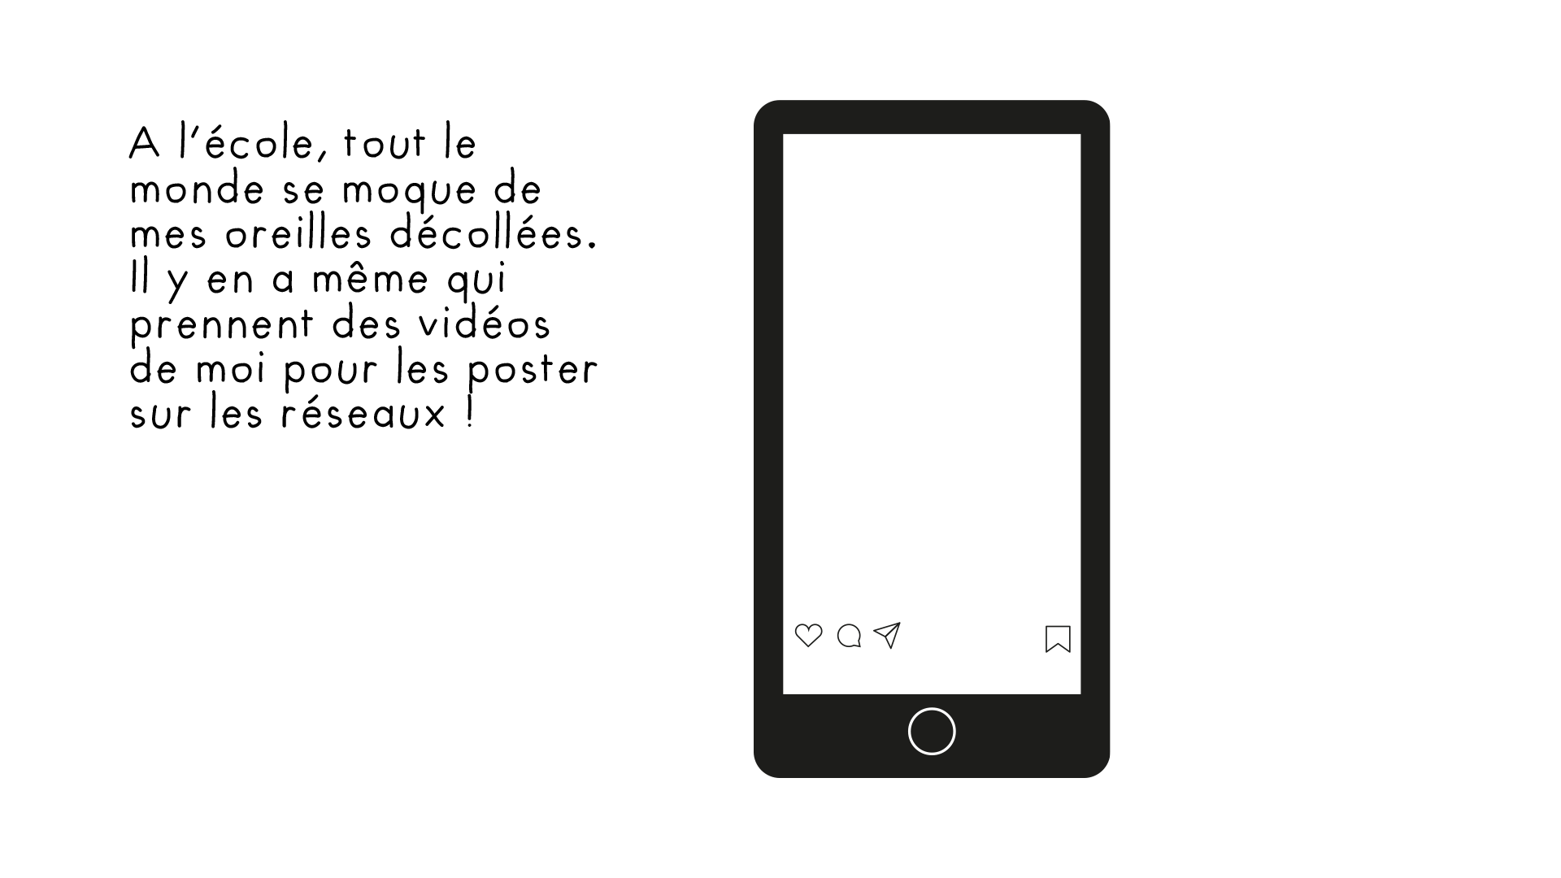
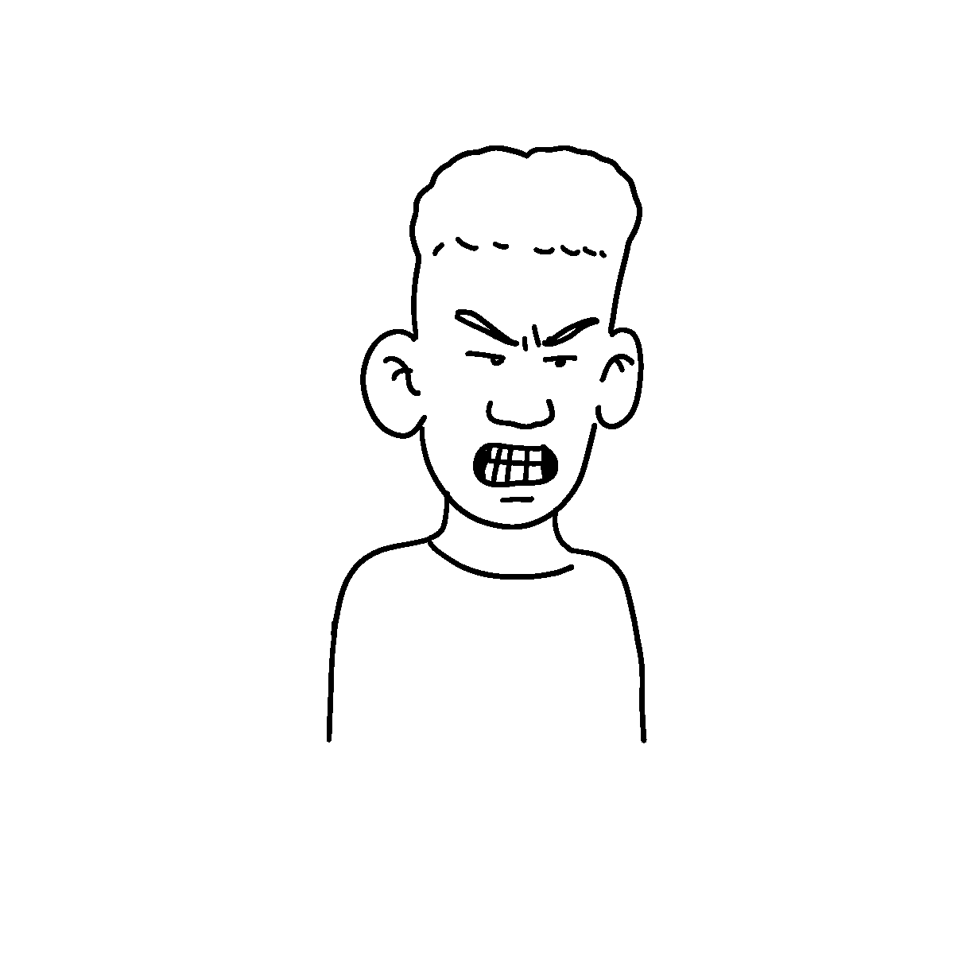

Slide 75
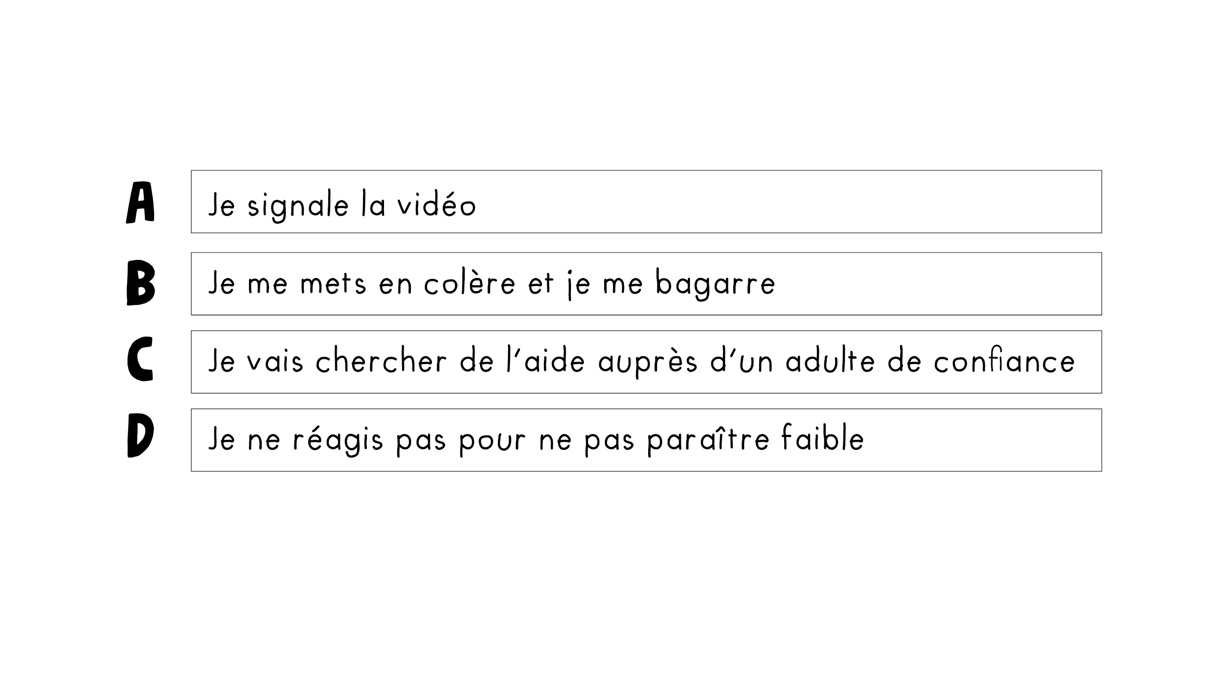

Slide 76
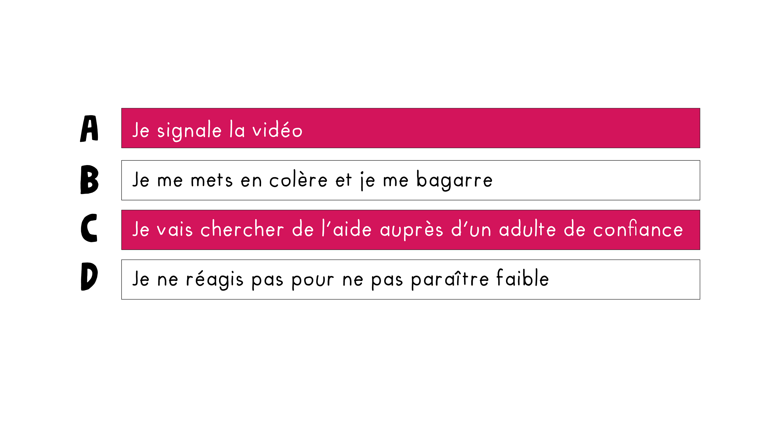

Slide 77
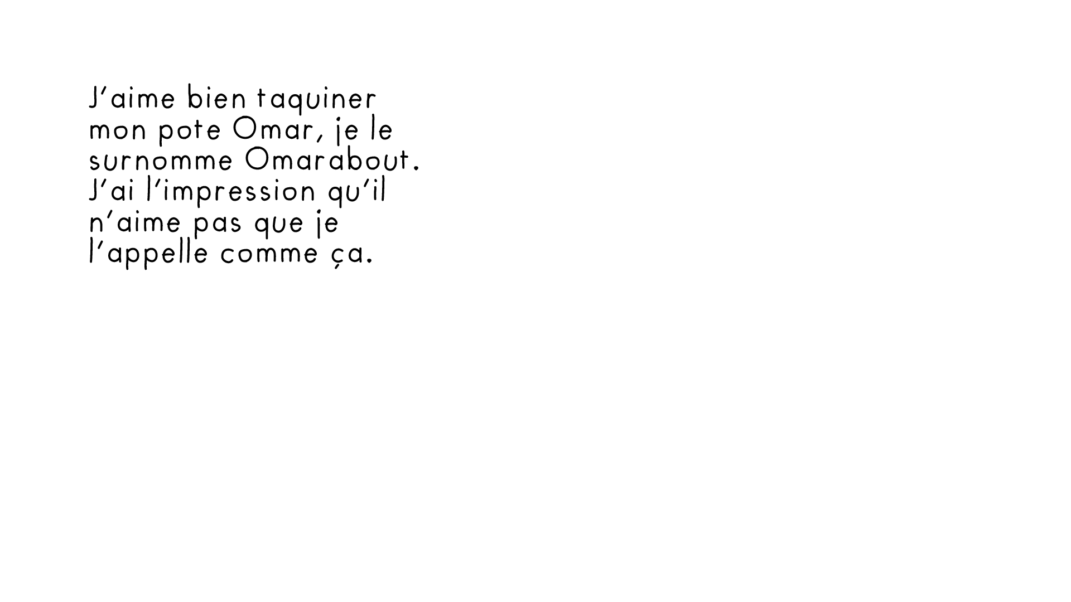
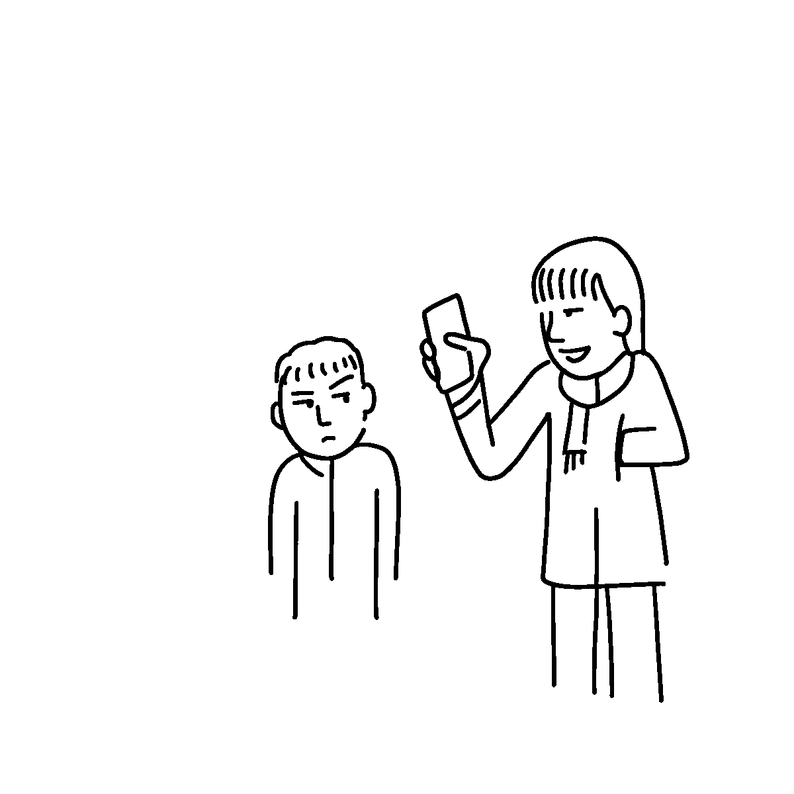
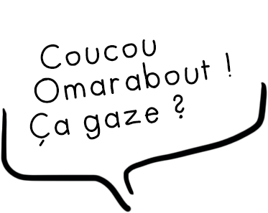

Slide 78
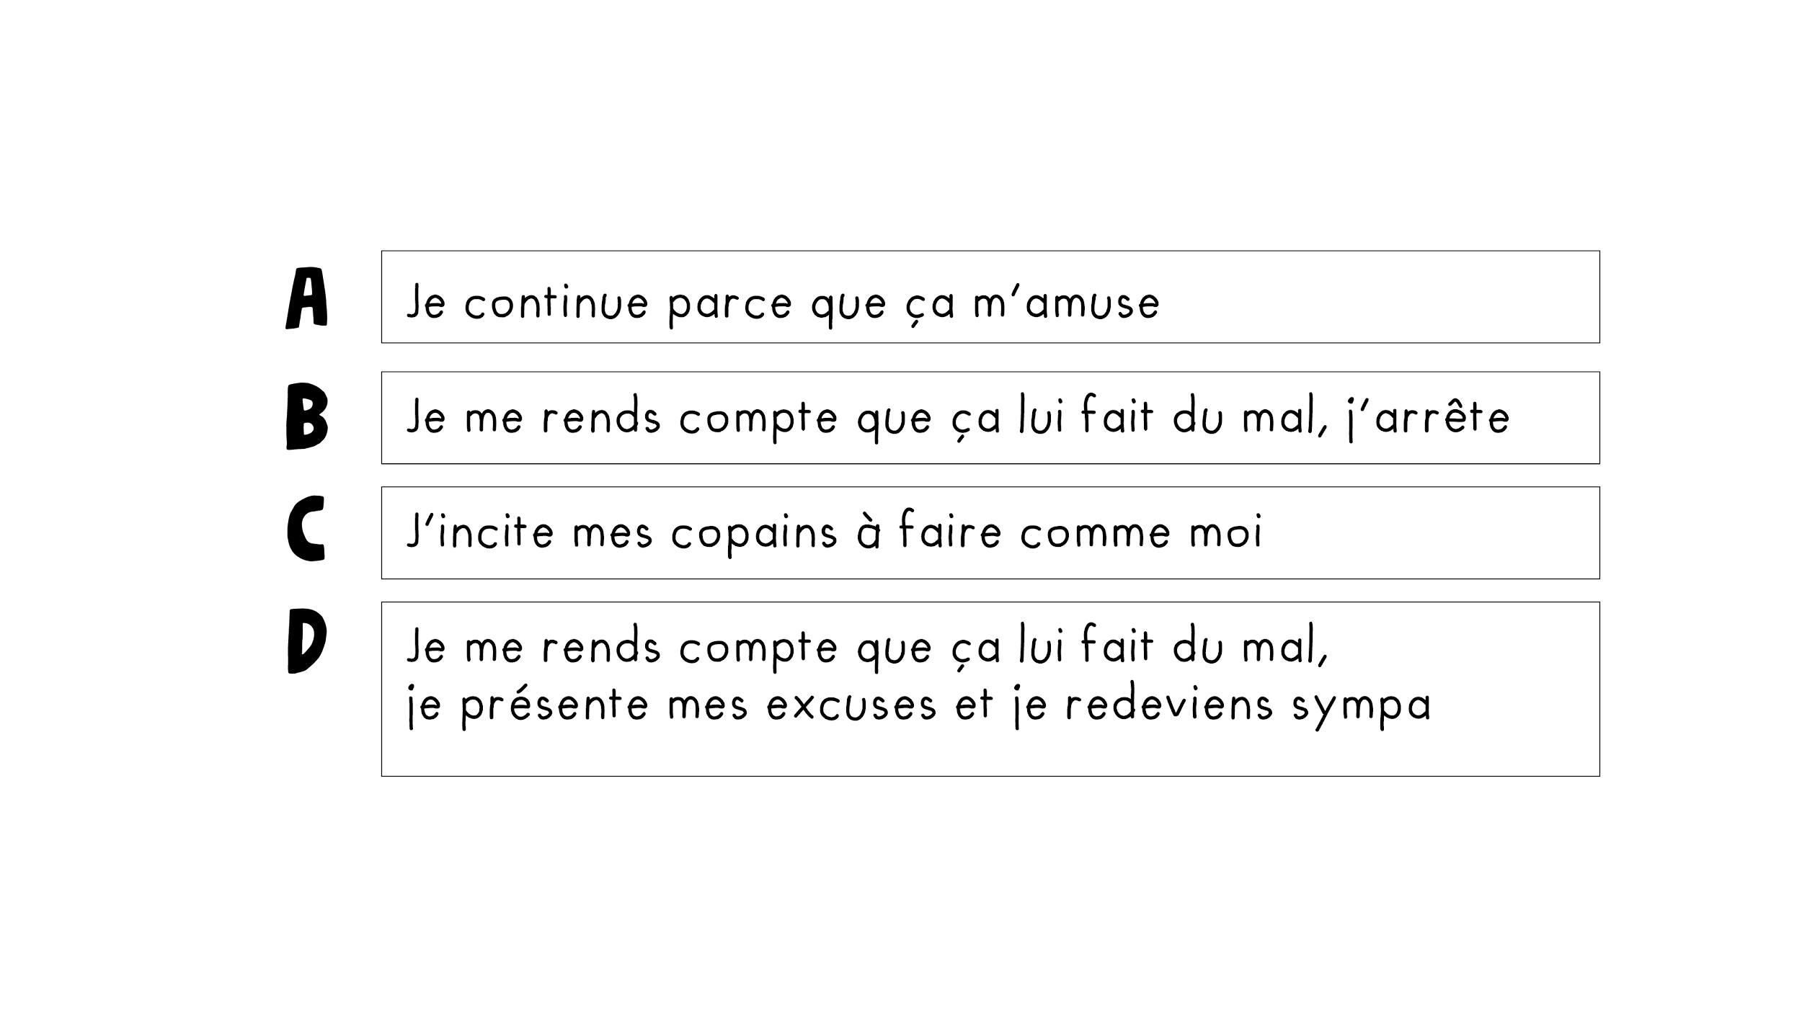

Slide 79
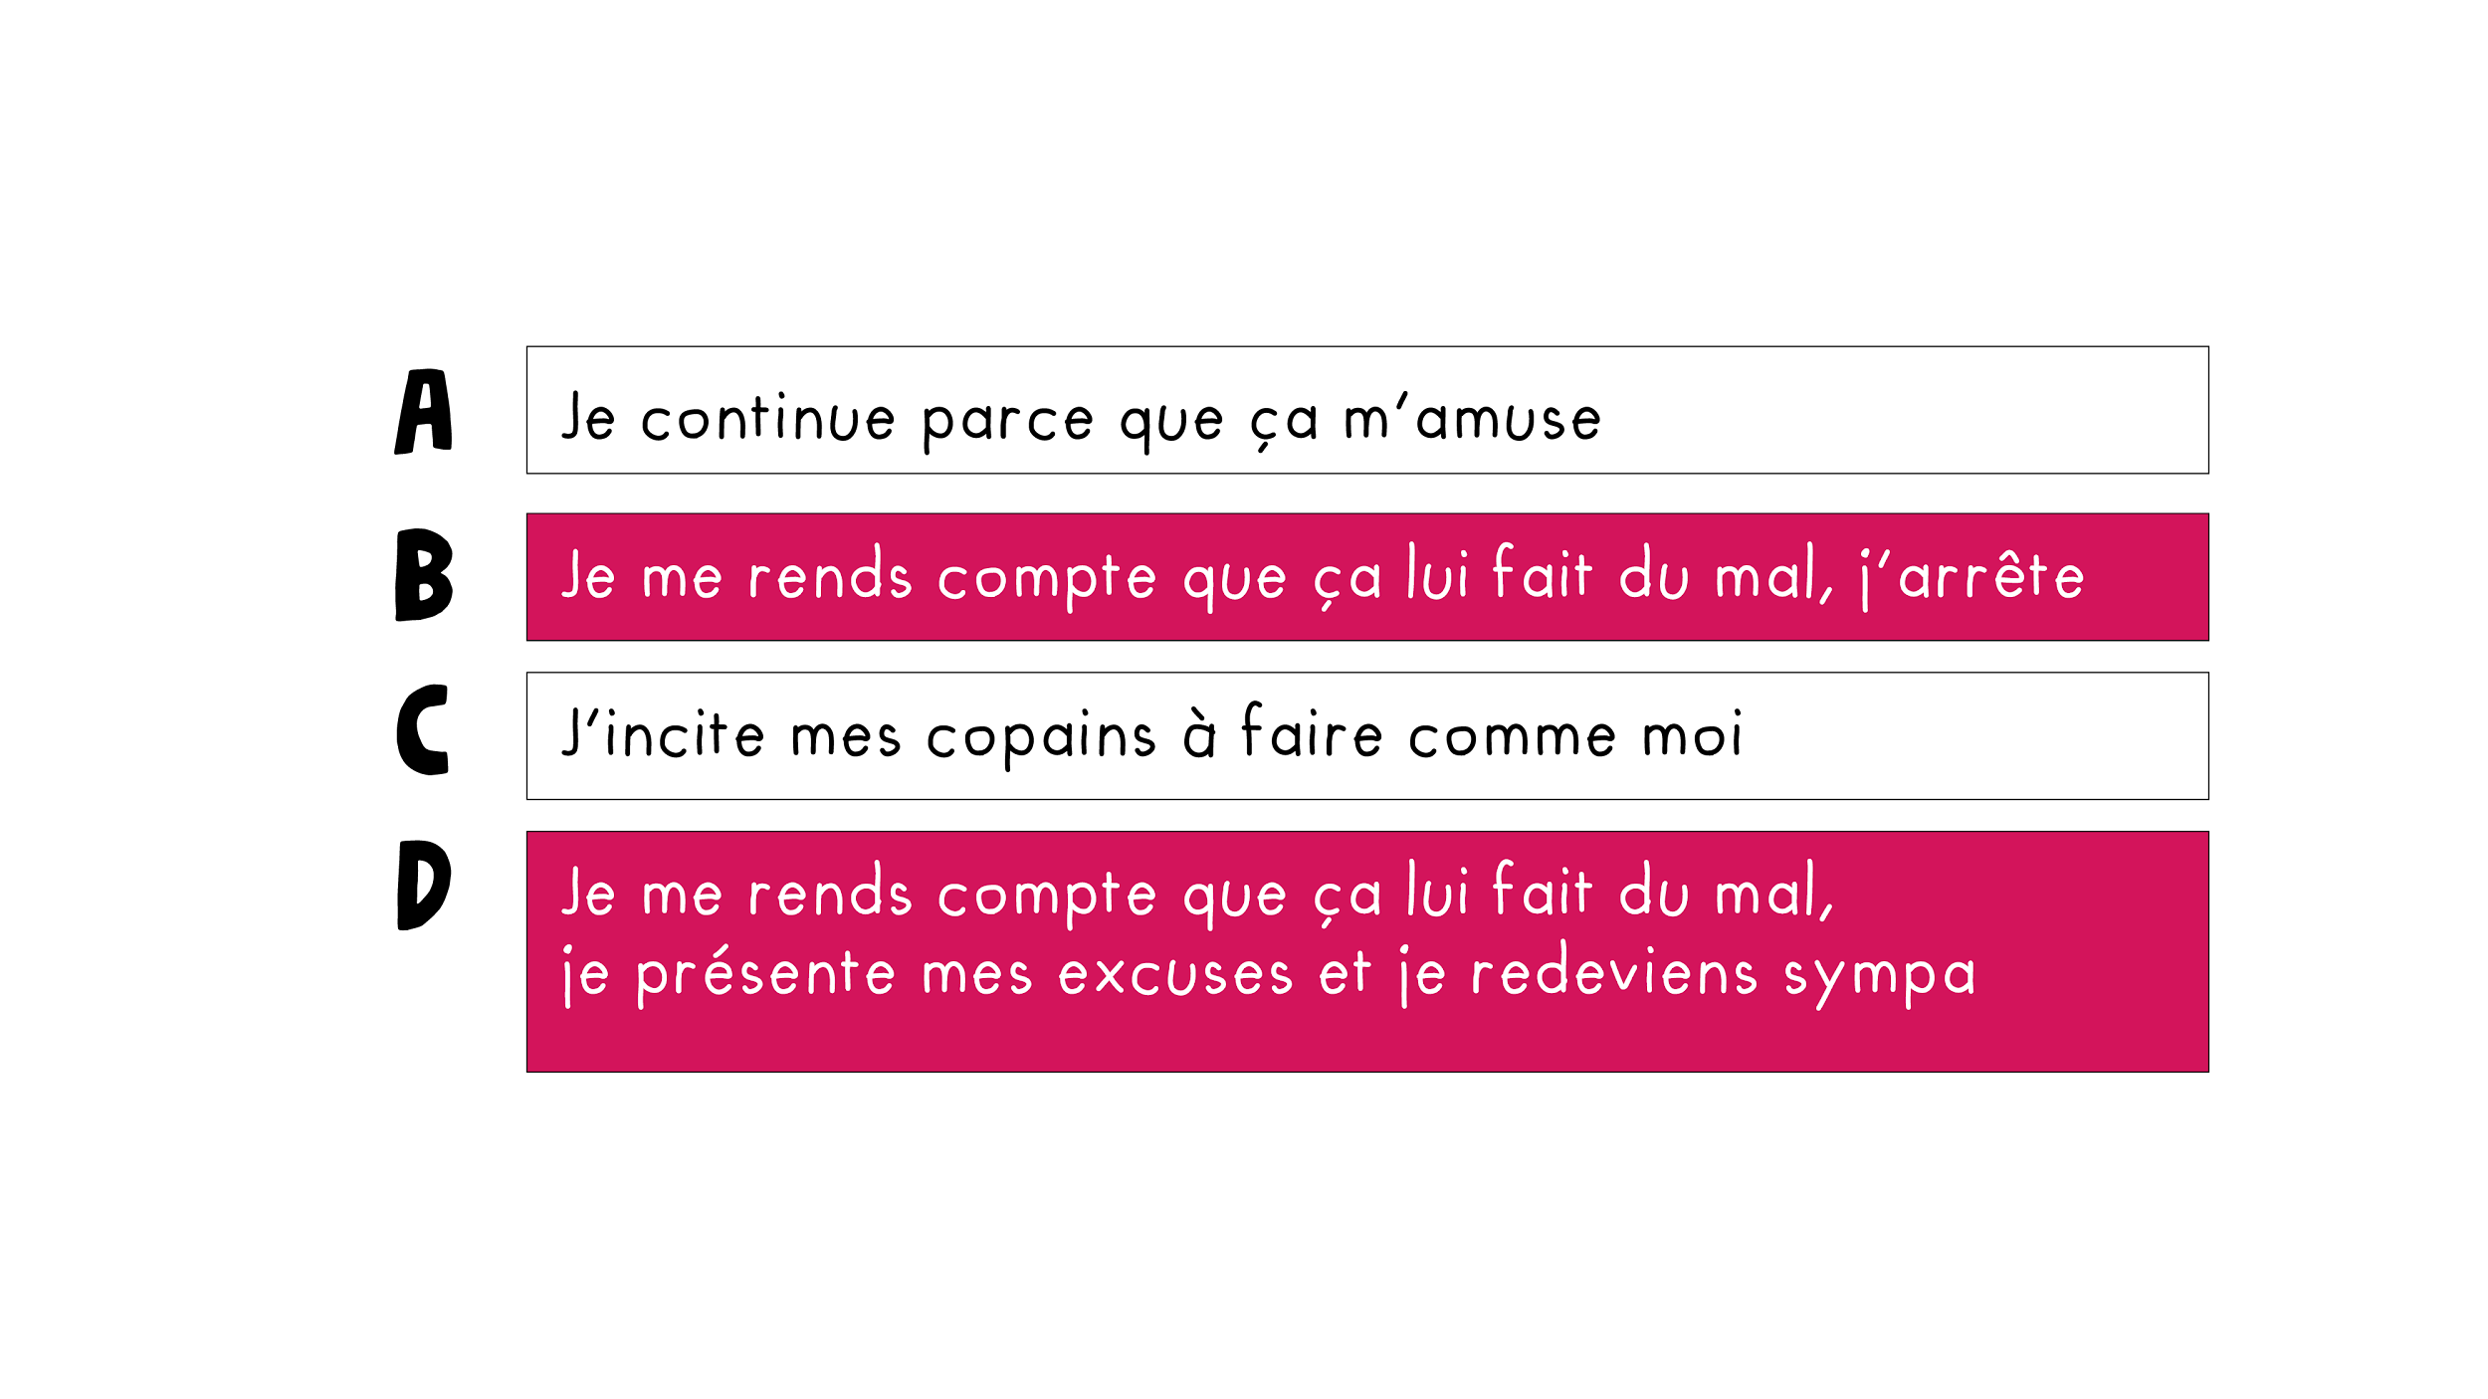

Slide 80


Slide 81


Slide 82


